Slide 1
Manual complet de utilizare
eGuEducation
Registratura, arhiva digitala si management educational
Ce contine
• registratura si flux de documente
• registre si arhiva electronica
• cockpituri pe roluri
• guvernanta, personal, portofolii, conformitate
• rapoarte si scenarii complete de lucru
Prezentarea este construita ca ghid de lucru pentru utilizatori finali. Fiecare zona importanta a aplicatiei este explicata cu imagini reale, pasi clari si rezultate asteptate.
Baza functionala
Manualul urmareste atat cerintele metodologice din documentele sursa, cat si functionalitatile efectiv disponibile in aplicatie, prezentate ca produs complet gata de utilizare.
Manual utilizator bazat pe fluxurile din aplicatie si pe cerintele institutionale

Slide 2
Orientare
02
Cum se foloseste acest manual
Manualul este organizat pe fluxuri de lucru. Pentru fiecare zona a aplicatiei vei vedea mai intai scopul, apoi imaginea reala a ecranului, iar la final pasii concreti pe care ii urmeaza utilizatorul.
Navigare
Lucru efectiv
Pornesti din meniul principal, alegi domeniul de lucru si intri in ecranul potrivit rolului tau.
In majoritatea zonelor ai o lista, filtre, un buton de adaugare si actiuni pe fiecare inregistrare.
Rezultate
Fiecare flux produce documente, stari, trasee, rapoarte sau dovezi care raman disponibile pentru consultare.
Cum se foloseste in practica: Manualul este organizat pe fluxuri de lucru. Pentru fiecare zona a aplicatiei vei vedea mai intai scopul, apoi imaginea reala a ecranului, iar la final pasii concreti pe care ii urmeaza utilizatorul. Navigare: Pornesti din meniul principal, alegi domeniul de lucru si intri in ecranul potrivit rolului tau. Lucru efectiv: In majoritatea zonelor ai o lista, filtre, un buton de adaugare si actiuni pe fiecare inregistrare. Rezultate: Fiecare flux produce documente, stari, trasee, rapoarte sau dovezi care raman disponibile pentru consultare.
Manual utilizator - mod de parcurgere

Slide 3
Structura produsului
03
Harta aplicatiei
eGuEducation este gandit ca o platforma unica pentru operatiuni administrative si educationale. Utilizatorul nu lucreaza in sisteme separate, ci in acelasi produs, cu aceeasi logica de navigare.
Registratura
Flux documente
Inregistrezi documente de intrare, iesire sau interne, cauti rapid, editezi si lansezi taskuri de lucru.
Urmaresti sarcini, aprobari, tranzitii si starea documentelor aflate in lucru.
Arhiva electronica
Educatie
Pregatesti si consulti inregistrari arhivistice, loturi, fonduri si referinte de arhiva.
Lucrezi cu portofolii, personal, guvernanta, conformitate si rapoarte manageriale.
Cum se foloseste in practica: eGuEducation este gandit ca o platforma unica pentru operatiuni administrative si educationale. Utilizatorul nu lucreaza in sisteme separate, ci in acelasi produs, cu aceeasi logica de navigare. Registratura: Inregistrezi documente de intrare, iesire sau interne, cauti rapid, editezi si lansezi taskuri de lucru. Flux documente: Urmaresti sarcini, aprobari, tranzitii si starea documentelor aflate in lucru. Arhiva electronica: Pregatesti si consulti inregistrari arhivistice, loturi, fonduri si referinte de arhiva. Educatie: Lucrezi cu portofolii, personal, guvernanta, conformitate si rapoarte manageriale.
Zone principale ale produsului

Slide 4
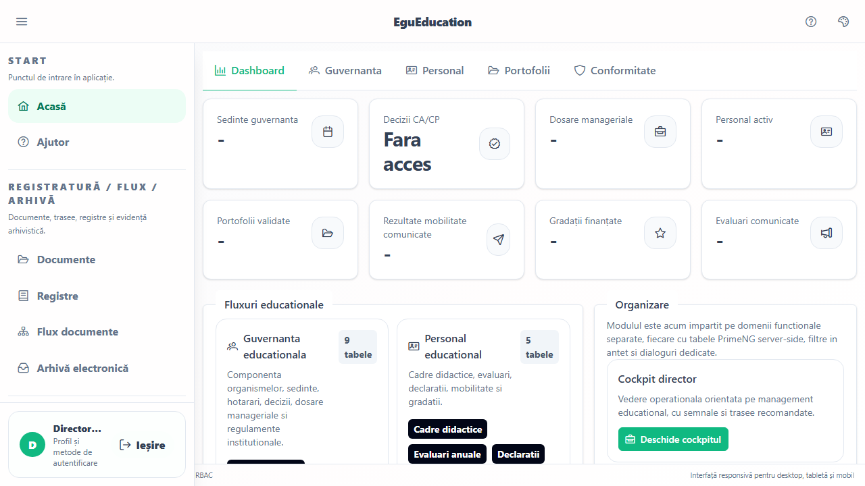
Punct de intrare
04
Dashboard-ul general
Panoul general de educatie este locul din care utilizatorul vede repede situatia operationala si alege cockpitul sau domeniul potrivit.
Cum lucrezi
Ce obtii: Ai o intrare rapida in modulul educational si poti continua direct in fluxul potrivit.
• Verifici sumarul principal si zona de organizare.
• Deschizi cockpitul relevant pentru rolul tau.
• Intri in tabul de guvernanta, personal, portofolii sau conformitate.
Cum citesti captura: Captura prezinta ecranul real folosit de utilizator in dashboard-ul general, cu zonele de lista, filtrare, completare si actiune vizibile exact asa cum apar in aplicatie.
Dashboard general educatie

Slide 5
Meniu si structura
05
Navigarea in aplicatie
Meniul principal pastreaza aceeasi logica in toata aplicatia: Start, Registratura / Flux / Arhiva, Educatie si Administrare. In interiorul fiecarui modul, butoanele si actiunile se repeta consecvent.
Buton plus / Adauga
Filtre
Deschide un formular sau un wizard nou pentru resursa curenta.
Reduc rapid lista la documente, persoane sau inregistrari relevante.
Actiuni pe rand
Deschid detaliul, PDF-ul, documentele, tranzitiile sau alte fluxuri secundare.
Cum se foloseste in practica: Meniul principal pastreaza aceeasi logica in toata aplicatia: Start, Registratura / Flux / Arhiva, Educatie si Administrare. In interiorul fiecarui modul, butoanele si actiunile se repeta consecvent. Buton plus / Adauga: Deschide un formular sau un wizard nou pentru resursa curenta. Filtre: Reduc rapid lista la documente, persoane sau inregistrari relevante. Actiuni pe rand: Deschid detaliul, PDF-ul, documentele, tranzitiile sau alte fluxuri secundare.
Logica de navigare pentru utilizatori finali

Slide 6
Modul administrativ
06
Registratura - vedere de ansamblu
Modulul de registratura este baza de lucru pentru evidenta documentelor. Aici se inregistreaza intrarile, iesirile, documentele interne si legaturile dintre ele.
Registratura
Flux documente
Lista principala de documente, cautare, filtre, registru activ si operatiuni de inregistrare.
Taskuri si aprobari care pornesc de la documentele inregistrate.
eArhiva
Zona in care documentele finalizate sunt transformate in inregistrari arhivistice.
Cum se foloseste in practica: Modulul de registratura este baza de lucru pentru evidenta documentelor. Aici se inregistreaza intrarile, iesirile, documentele interne si legaturile dintre ele. Registratura: Lista principala de documente, cautare, filtre, registru activ si operatiuni de inregistrare. Flux documente: Taskuri si aprobari care pornesc de la documentele inregistrate. eArhiva: Zona in care documentele finalizate sunt transformate in inregistrari arhivistice.
Introducere in registratura si arhiva

Slide 7
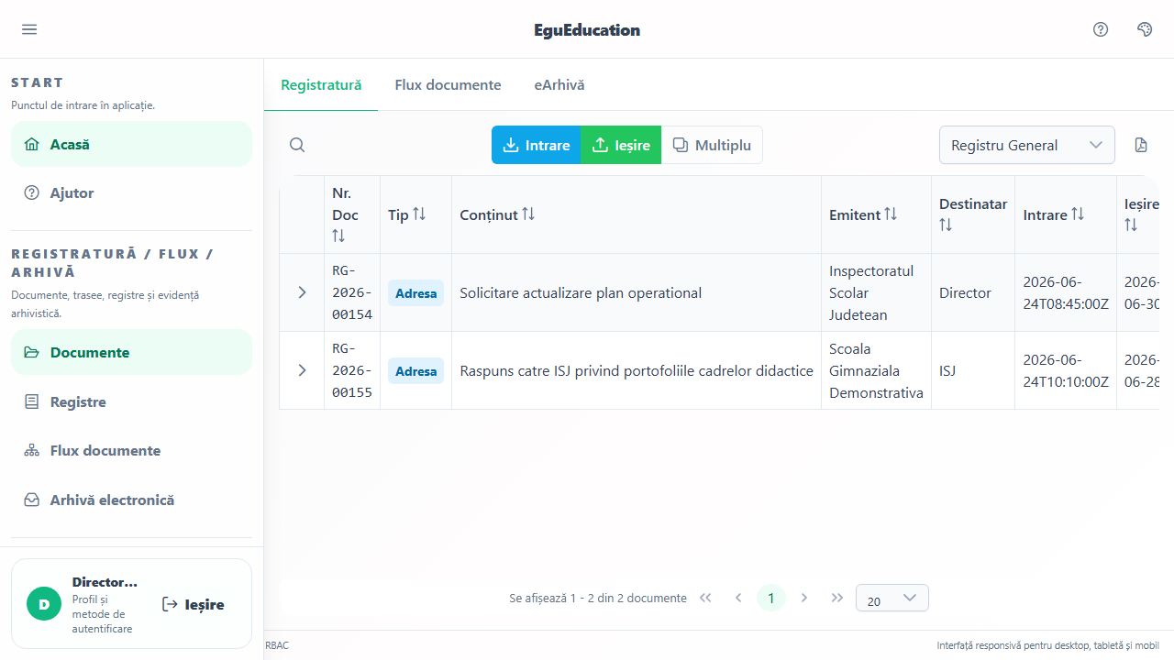
Registratura
07
Lista de documente din registratura
Ecranul principal de documente combina trei zone: registratura curenta, flux documente si documente arhivate. Utilizatorul vede imediat registrul activ si documentele aferente.
Cum lucrezi
Ce obtii: Poti administra cap-coada toate documentele unei perioade fara sa iesi din acelasi ecran.
• Alegi registrul activ din selectorul din dreapta sus.
• Folosesti butoanele Intrare, Iesire sau Multiplu pentru o inregistrare noua.
• Deschizi documentul dorit pentru detalii, editare, legaturi sau arhivare.
Cum citesti captura: Captura prezinta ecranul real folosit de utilizator in lista de documente din registratura, cu zonele de lista, filtrare, completare si actiune vizibile exact asa cum apar in aplicatie.
Registratura - lista documente

Slide 8
Registratura - pas cu pas
08
Cum inregistrezi un document de intrare
Pentru un document de intrare, operatorul completeaza datele de baza, verifica registrul si salveaza. Dupa salvare, documentul poate fi consultat imediat sau trimis in workflow.
Pasul 1
Pasul 2
Apesi `Intrare` din antetul registraturii si deschizi formularul de document nou.
Completezi tipul documentului, subiectul, emitentul, destinatarul si termenul de raspuns.
Pasul 3
Pasul 4
Salvezi, iar documentul primeste numar in registru si devine vizibil in lista.
Din detaliu poti lansa task workflow, poti edita continutul sau il poti pregati pentru arhivare.
Cum se foloseste in practica: Pentru un document de intrare, operatorul completeaza datele de baza, verifica registrul si salveaza. Dupa salvare, documentul poate fi consultat imediat sau trimis in workflow. Pasul 1: Apesi `Intrare` din antetul registraturii si deschizi formularul de document nou. Pasul 2: Completezi tipul documentului, subiectul, emitentul, destinatarul si termenul de raspuns. Pasul 3: Salvezi, iar documentul primeste numar in registru si devine vizibil in lista. Pasul 4: Din detaliu poti lansa task workflow, poti edita continutul sau il poti pregati pentru arhivare.
Registratura - document de intrare

Slide 9
Registratura - variante de lucru
09
Cum inregistrezi un document de iesire sau un lot multiplu
Pentru documentele de iesire logica este aceeasi, dar destinatarul devine principal. Pentru loturi repetitive, butonul `Multiplu` accelereaza inregistrarea mai multor documente similare.
Document de iesire
Inregistrare multipla
Selectezi `Iesire`, introduci subiectul, destinatarul si starea, apoi salvezi.
Selectezi `Multiplu`, stabilesti datele comune si numarul de documente ce trebuie create.
Control ulterior
Dupa creare, fiecare document ramane editabil si poate primi legaturi, workflow sau arhivare.
Cum se foloseste in practica: Pentru documentele de iesire logica este aceeasi, dar destinatarul devine principal. Pentru loturi repetitive, butonul `Multiplu` accelereaza inregistrarea mai multor documente similare. Document de iesire: Selectezi `Iesire`, introduci subiectul, destinatarul si starea, apoi salvezi. Inregistrare multipla: Selectezi `Multiplu`, stabilesti datele comune si numarul de documente ce trebuie create. Control ulterior: Dupa creare, fiecare document ramane editabil si poate primi legaturi, workflow sau arhivare.
Registratura - iesire si loturi multiple

Slide 10
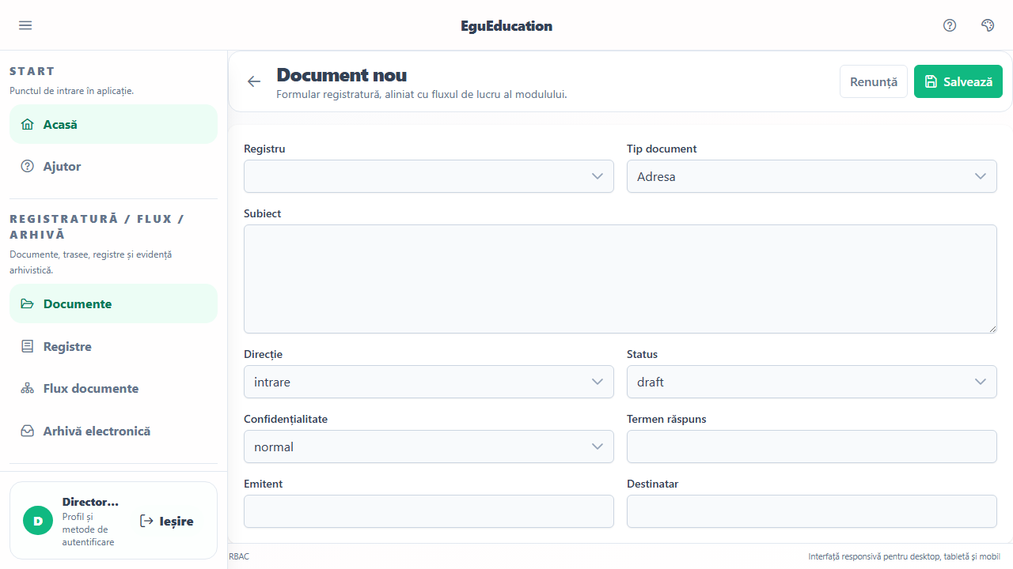
Registratura - formular
10
Formularul de document nou
Formularul pentru document nou este simplu si direct. Toate campurile esentiale sunt intr-un singur ecran, fara pasi ascunsi.
Ce face utilizatorul
• Alegi registrul si tipul documentului.
• Completezi subiectul, directia si statusul initial.
• Adaugi emitentul, destinatarul, termenul si rezumatul.
• Salvezi pentru a genera documentul in registratura.
Cum se foloseste ecranul
Utilizatorul porneste din acest ecran, completeaza informatiile necesare si verifica sumarul inainte de a salva sau de a trimite fluxul mai departe. La final, rezultatul este un document inregistrat, pregatit pentru lucru, traseu si raportare.
Rezultat final: Rezultatul este un document inregistrat, pregatit pentru lucru, traseu si raportare.
Ce observi in captura: Captura prezinta ecranul real folosit de utilizator in formularul de document nou, cu zonele de lista, filtrare, completare si actiune vizibile exact asa cum apar in aplicatie.
Registratura - formular document

Slide 11
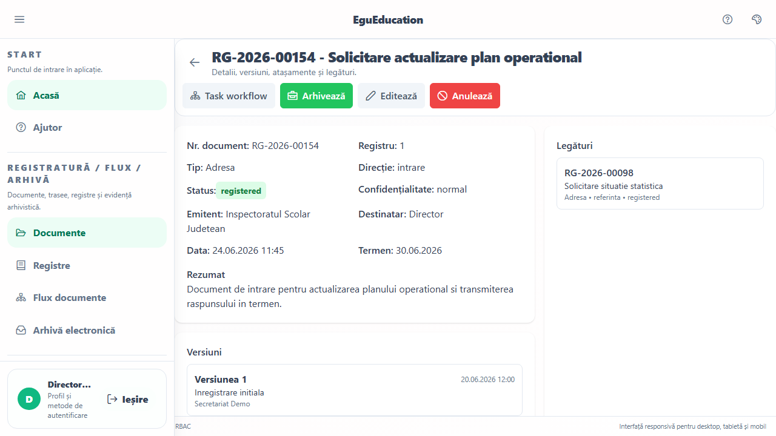
Registratura - consultare
11
Detaliul unui document
Pagina de detaliu aduna intr-un singur loc toate informatiile utile: datele documentului, versiuni, atasamente si legaturi catre alte documente.
Ce face utilizatorul
• Verifici numarul, registrul, tipul si starea documentului.
• Consulti rezumatul si termenul de raspuns.
• Deschizi istoricul de versiuni, atasamentele si legaturile existente.
• Pornesti actiuni precum Editare, Task workflow sau Arhiveaza.
Cum se foloseste ecranul
Utilizatorul porneste din acest ecran, completeaza informatiile necesare si verifica sumarul inainte de a salva sau de a trimite fluxul mai departe. La final, ai control complet asupra documentului si poti continua fluxul fara sa cauti informatia in alte ecrane.
Rezultat final: Ai control complet asupra documentului si poti continua fluxul fara sa cauti informatia in alte ecrane.
Ce observi in captura: Captura prezinta ecranul real folosit de utilizator in detaliul unui document, cu zonele de lista, filtrare, completare si actiune vizibile exact asa cum apar in aplicatie.
Registratura - detaliu document

Slide 12
Registratura si flux
12
Cum trimiti un document in workflow
Taskurile de workflow pornesc direct din detaliul documentului. Astfel, documentul ramane sursa unica de adevar, iar procesul de lucru este legat clar de inregistrarea oficiala.
Deschidere
Definitie
Din pagina documentului alegi `Task workflow`.
Selectezi tipul fluxului, de exemplu aprobare document sau transfer spre arhiva.
Prioritate
Rezultat
Stabilesti urgenta si rezumatul actiunii.
Taskul apare in modulul Flux documente si poate fi urmarit pana la inchidere.
Cum se foloseste in practica: Taskurile de workflow pornesc direct din detaliul documentului. Astfel, documentul ramane sursa unica de adevar, iar procesul de lucru este legat clar de inregistrarea oficiala. Deschidere: Din pagina documentului alegi `Task workflow`. Definitie: Selectezi tipul fluxului, de exemplu aprobare document sau transfer spre arhiva. Prioritate: Stabilesti urgenta si rezumatul actiunii. Rezultat: Taskul apare in modulul Flux documente si poate fi urmarit pana la inchidere.
Legatura dintre document si workflow

Slide 13
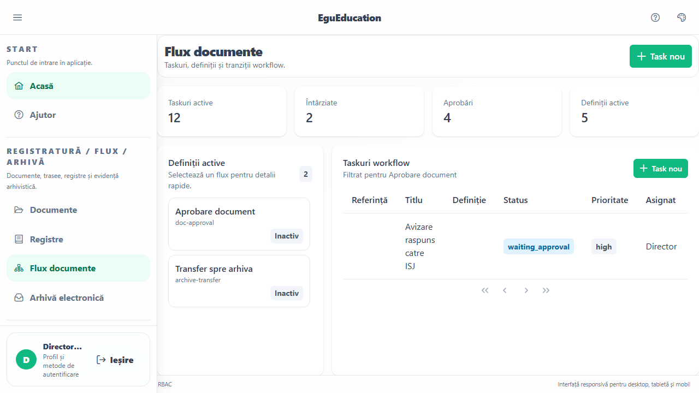
Workflow
13
Flux documente
Modulul de workflow arata toate taskurile active, restante sau in asteptare. Este locul in care utilizatorul urmareste si aplica tranzitii.
Cum lucrezi
Ce obtii: Fluxurile administrative devin vizibile, masurabile si usor de urmarit de la o etapa la alta.
• Verifici sumarul cu taskuri active, restante si asteptari de aprobare.
• Filtrezi taskurile dupa definitie sau status.
• Deschizi o tranzitie atunci cand documentul trece la etapa urmatoare.
Cum citesti captura: Captura prezinta ecranul real folosit de utilizator in flux documente, cu zonele de lista, filtrare, completare si actiune vizibile exact asa cum apar in aplicatie.
Modulul Flux documente

Slide 14
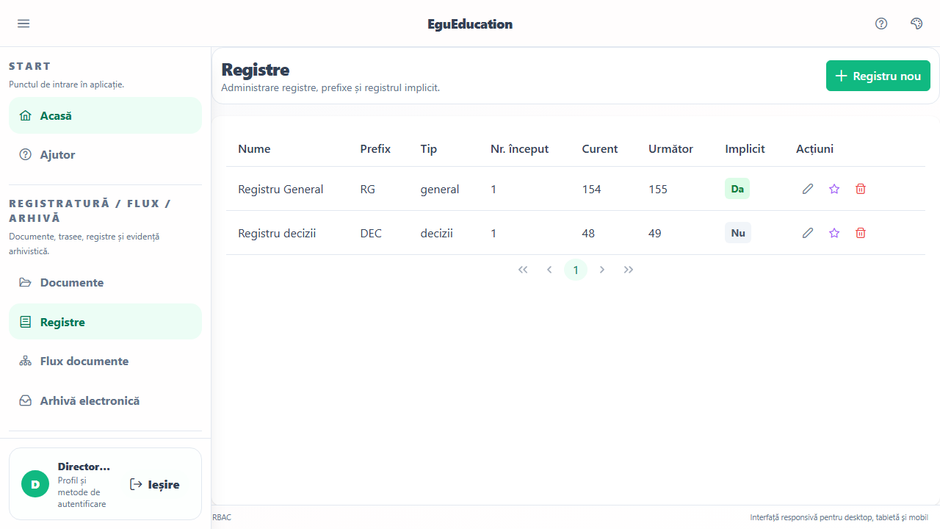
Registratura - nomenclatoare
14
Registrele de lucru
Pagina de registre este folosita pentru administrarea registrelor active: nume, prefix, numerotare si registru implicit.
Ce face utilizatorul
• Deschizi lista de registre din meniul principal.
• Adaugi un registru nou sau actualizezi unul existent.
• Stabilesti prefixul, numarul curent si registrul implicit.
Cum se foloseste ecranul
Utilizatorul porneste din acest ecran, completeaza informatiile necesare si verifica sumarul inainte de a salva sau de a trimite fluxul mai departe. La final, numerotarea documentelor ramane coerenta si controlata institutional.
Rezultat final: Numerotarea documentelor ramane coerenta si controlata institutional.
Ce observi in captura: Captura prezinta ecranul real folosit de utilizator in registrele de lucru, cu zonele de lista, filtrare, completare si actiune vizibile exact asa cum apar in aplicatie.
Administrarea registrelor

Slide 15
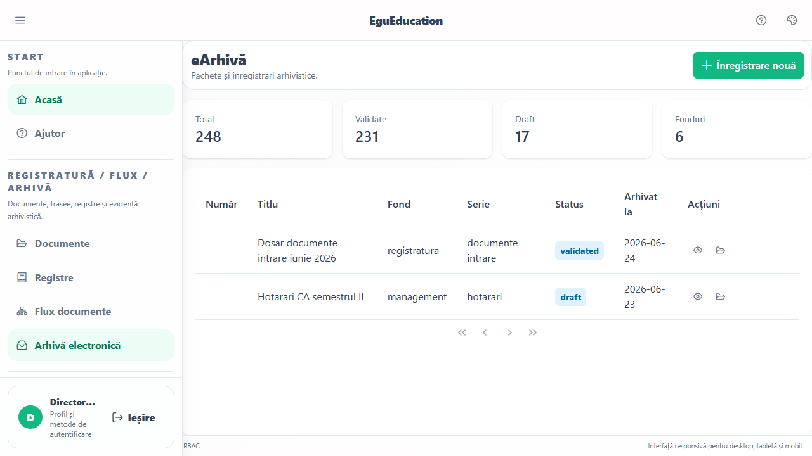
eArhiva
15
Arhiva electronica
eArhiva este spatiul in care documentele finalizate sunt pastrate ca inregistrari arhivistice, cu fond, serie, referinta, locatie si responsabil.
Ce face utilizatorul
• Consulti sumarul inregistrarilor totale, validate si in lucru.
• Filtrezi dupa fond, serie, arhivar sau status.
• Adaugi o inregistrare noua sau verifici una existenta.
Cum se foloseste ecranul
Utilizatorul porneste din acest ecran, completeaza informatiile necesare si verifica sumarul inainte de a salva sau de a trimite fluxul mai departe. La final, documentele finalizate devin usor de gasit si de probat in timp.
Rezultat final: Documentele finalizate devin usor de gasit si de probat in timp.
Ce observi in captura: Captura prezinta ecranul real folosit de utilizator in arhiva electronica, cu zonele de lista, filtrare, completare si actiune vizibile exact asa cum apar in aplicatie.
Modulul eArhiva

Slide 16
Scenariu document
16
Flux complet de la registratura la arhiva
Pentru utilizator, aplicatia acopera intreg traseul documentului, de la inregistrare pana la pastrarea lui in arhiva electronica.
1
2
3
4
Inregistrare
Lucru
Finalizare
Arhivare
Documentul este introdus in registratura si primeste numar oficial.
Se lanseaza taskuri, aprobari si tranzitii in workflow.
Documentul este inchis dupa raspuns, aprobare sau executie.
Documentul finalizat este transferat in eArhiva cu toate referintele necesare.
Rezultatul final pentru utilizator
Utilizatorul nu mai rupe fluxul intre sisteme. Tot traseul este urmarit in aceeasi aplicatie. Acest parcurs arata ordinea fireasca in care utilizatorul poate lucra, fara sa piarda contextul intre module si fara sa dubleze informatia in afara aplicatiei.
Scenariu cap-coada pentru documente

Slide 17
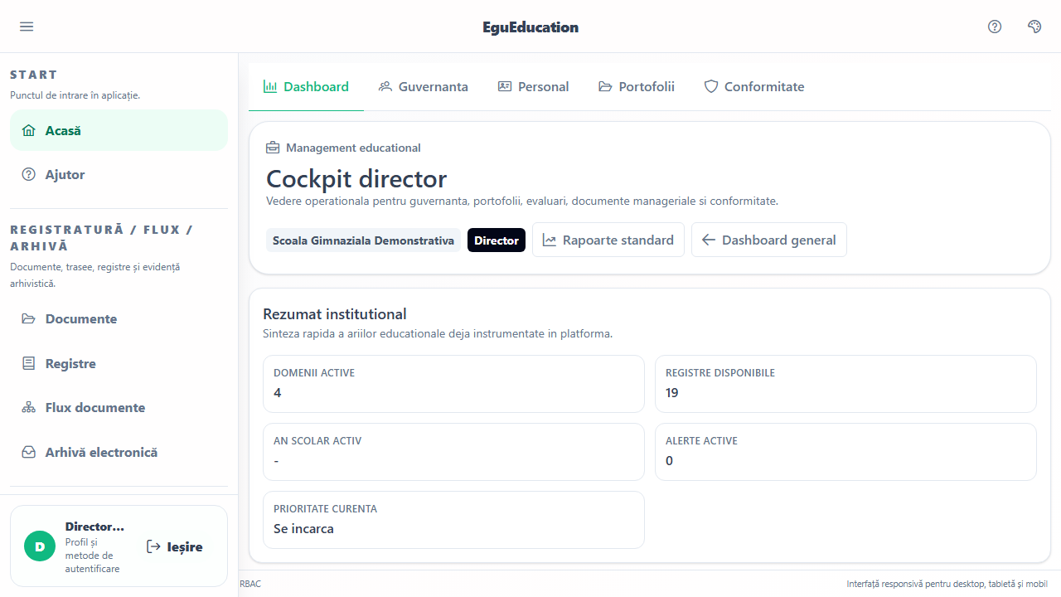
Roluri educationale
17
Cockpit director
Cockpitul directorului concentreaza guvernanta, portofolii, evaluari, dosare manageriale si alerte. Este ecranul de decizie rapida.
Ce face utilizatorul
• Verifici indicatorii principali si alertele active.
• Intri rapid in sedinte, portofolii, evaluari sau documente manageriale.
• Deschizi rapoartele standard atunci cand ai nevoie de situatii centralizate.
Cum se foloseste ecranul
Utilizatorul porneste din acest ecran, completeaza informatiile necesare si verifica sumarul inainte de a salva sau de a trimite fluxul mai departe. La final, directorul vede intr-un singur loc ce trebuie revizuit, aprobat sau urmarit.
Rezultat final: Directorul vede intr-un singur loc ce trebuie revizuit, aprobat sau urmarit.
Ce observi in captura: Captura prezinta ecranul real folosit de utilizator in cockpit director, cu zonele de lista, filtrare, completare si actiune vizibile exact asa cum apar in aplicatie.
Cockpit director

Slide 18
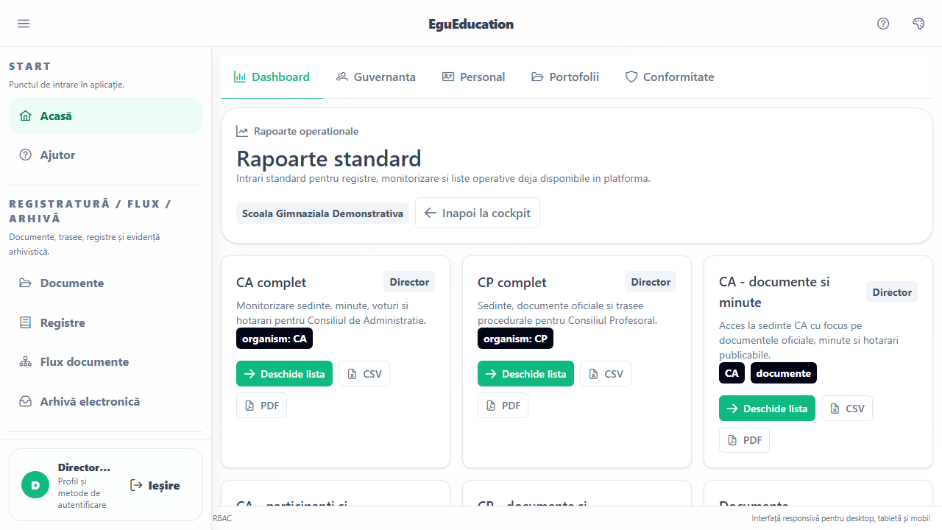
Management educational
18
Rapoarte standard
Zona de rapoarte standard ofera situatii pregatite pentru analiza si decizie: sedinte, hotarari, portofolii, evaluari si conformitate.
Ce face utilizatorul
• Alegi raportul relevant din cockpitul directorului.
• Filtrezi dupa an scolar, organism, status sau context.
• Consulti situatia si folosesti exporturile disponibile.
Cum se foloseste ecranul
Utilizatorul porneste din acest ecran, completeaza informatiile necesare si verifica sumarul inainte de a salva sau de a trimite fluxul mai departe. La final, conducerea scolii obtine rapid informatia sintetica necesara pentru lucru si raportare.
Rezultat final: Conducerea scolii obtine rapid informatia sintetica necesara pentru lucru si raportare.
Ce observi in captura: Captura prezinta ecranul real folosit de utilizator in rapoarte standard, cu zonele de lista, filtrare, completare si actiune vizibile exact asa cum apar in aplicatie.
Rapoarte standard pentru management

Slide 19
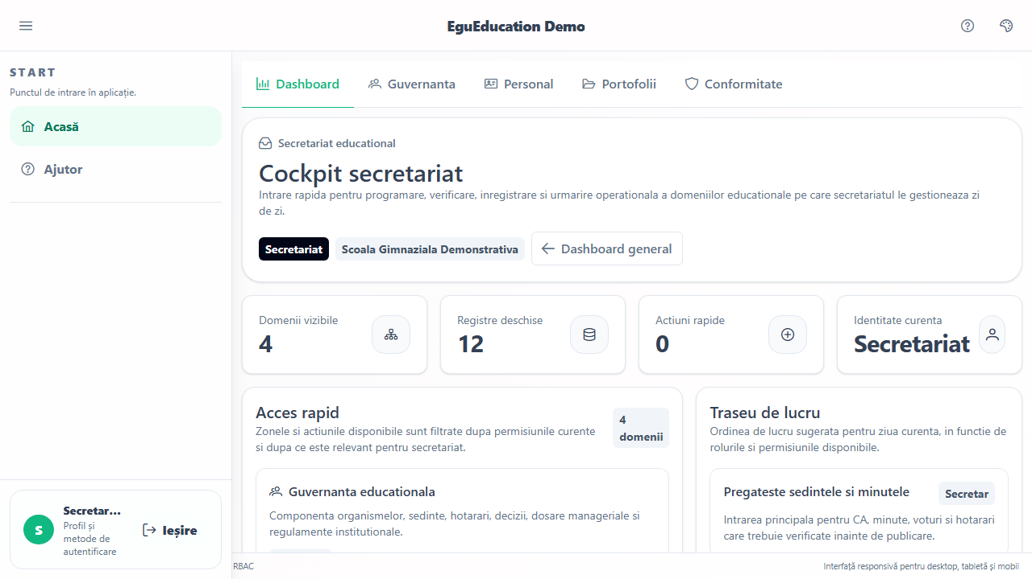
Roluri educationale
19
Cockpit secretariat
Secretariatul foloseste un cockpit orientat pe evidenta, pregatirea documentelor si trimiterea in fluxurile institutionale potrivite.
Ce face utilizatorul
• Verifici ce trebuie pregatit, receptionat sau trimis mai departe.
• Deschizi rapid zona activa: sedinte, portofolii, personal sau documente manageriale.
• Controlezi starea operationala a dosarelor si a documentelor rezultate.
Cum se foloseste ecranul
Utilizatorul porneste din acest ecran, completeaza informatiile necesare si verifica sumarul inainte de a salva sau de a trimite fluxul mai departe. La final, secretariatul lucreaza ordonat, cu prioritati clare si acces rapid la zonele active.
Rezultat final: Secretariatul lucreaza ordonat, cu prioritati clare si acces rapid la zonele active.
Ce observi in captura: Captura prezinta ecranul real folosit de utilizator in cockpit secretariat, cu zonele de lista, filtrare, completare si actiune vizibile exact asa cum apar in aplicatie.
Cockpit secretariat

Slide 20
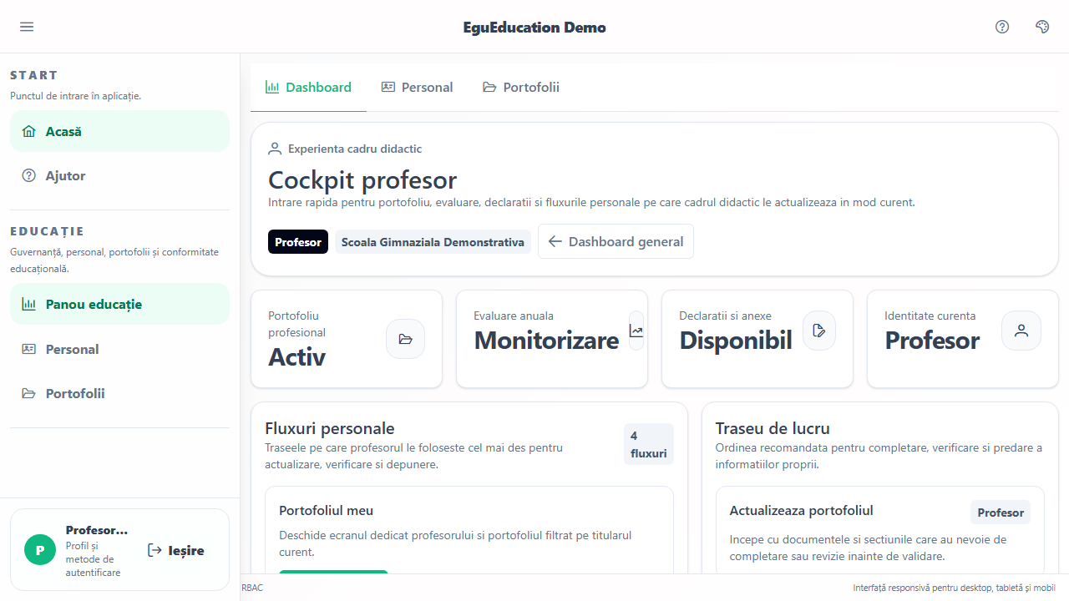
Roluri educationale
20
Cockpit profesor
Profesorul are un cockpit dedicat lucrurilor personale: portofoliu, evaluare, declaratii si mobilitate.
Ce face utilizatorul
• Verifici portofoliul si traseele personale in lucru.
• Deschizi evaluarea, declaratiile sau mobilitatea atunci cand este nevoie.
• Revii in cockpit pentru a vedea ce mai trebuie completat sau confirmat.
Cum se foloseste ecranul
Utilizatorul porneste din acest ecran, completeaza informatiile necesare si verifica sumarul inainte de a salva sau de a trimite fluxul mai departe. La final, profesorul poate lucra direct pe propriile obligatii fara sa caute prin tot sistemul.
Rezultat final: Profesorul poate lucra direct pe propriile obligatii fara sa caute prin tot sistemul.
Ce observi in captura: Captura prezinta ecranul real folosit de utilizator in cockpit profesor, cu zonele de lista, filtrare, completare si actiune vizibile exact asa cum apar in aplicatie.
Cockpit profesor

Slide 21
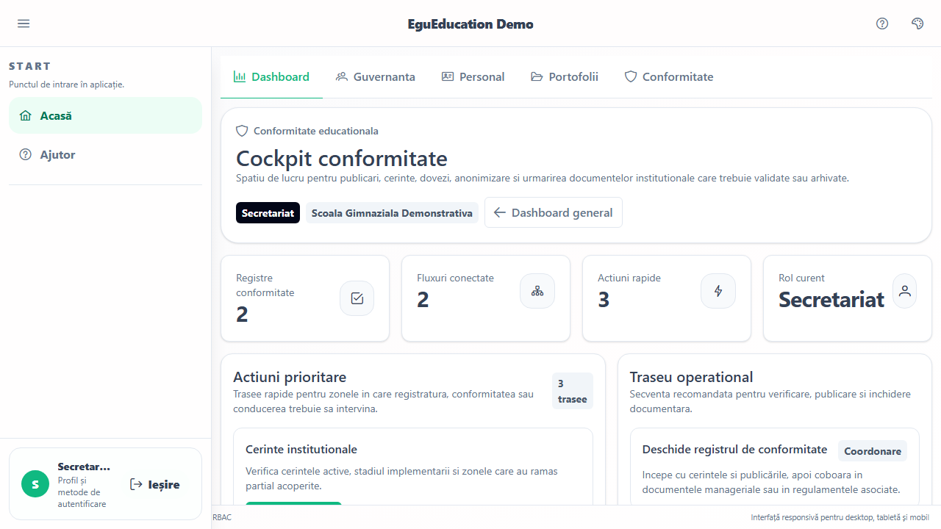
Control institutional
21
Cockpit conformitate
Cockpitul de conformitate ajuta la urmarirea cerintelor, publicarilor, dovezilor si a controalelor institutionale.
Ce face utilizatorul
• Vezi rapid ce cerinte sunt in atentie.
• Deschizi publicari, regulamente sau documente ce necesita dovada.
• Pregatesti verificarile institutionale pe baza datelor existente.
Cum se foloseste ecranul
Utilizatorul porneste din acest ecran, completeaza informatiile necesare si verifica sumarul inainte de a salva sau de a trimite fluxul mai departe. La final, zona de conformitate transforma cerintele in actiuni concrete si usor de urmarit.
Rezultat final: Zona de conformitate transforma cerintele in actiuni concrete si usor de urmarit.
Ce observi in captura: Captura prezinta ecranul real folosit de utilizator in cockpit conformitate, cu zonele de lista, filtrare, completare si actiune vizibile exact asa cum apar in aplicatie.
Cockpit conformitate

Slide 22
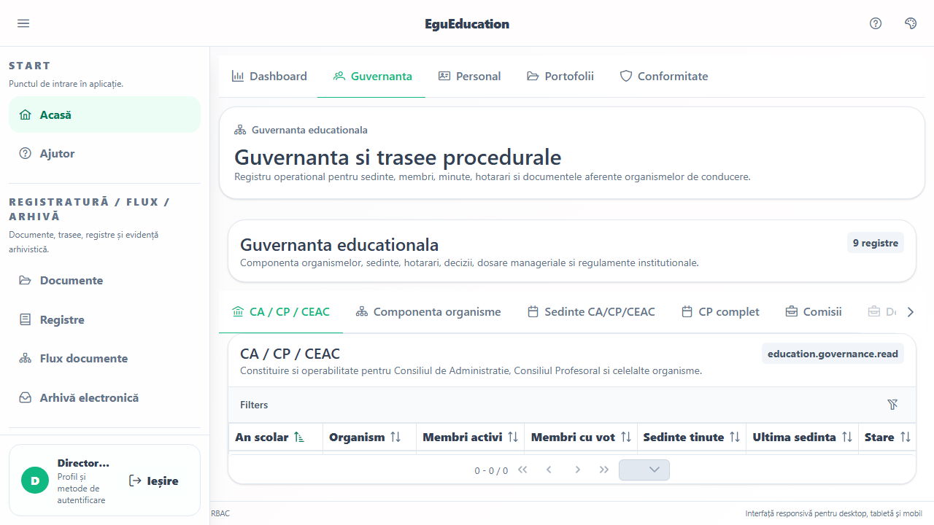
Sedinte si organisme
22
Guvernanta educationala
Guvernanta reuneste organismele de conducere, sedintele, hotararile, minutele, comisiile si documentele manageriale intr-un registru operational unitar.
Cum lucrezi
Ce obtii: Toata guvernanta scolii este urmarita coerent in acelasi loc.
• Schimbi resursa activa intre organisme, sedinte, hotarari, comisii, dosare si regulamente.
• Filtrezi lista si intri in detaliile inregistrarii selectate.
• Pornesti wizard-ul potrivit atunci cand trebuie sa creezi o inregistrare noua.
Cum citesti captura: Captura prezinta ecranul real folosit de utilizator in guvernanta educationala, cu zonele de lista, filtrare, completare si actiune vizibile exact asa cum apar in aplicatie.
Guvernanta educationala

Slide 23
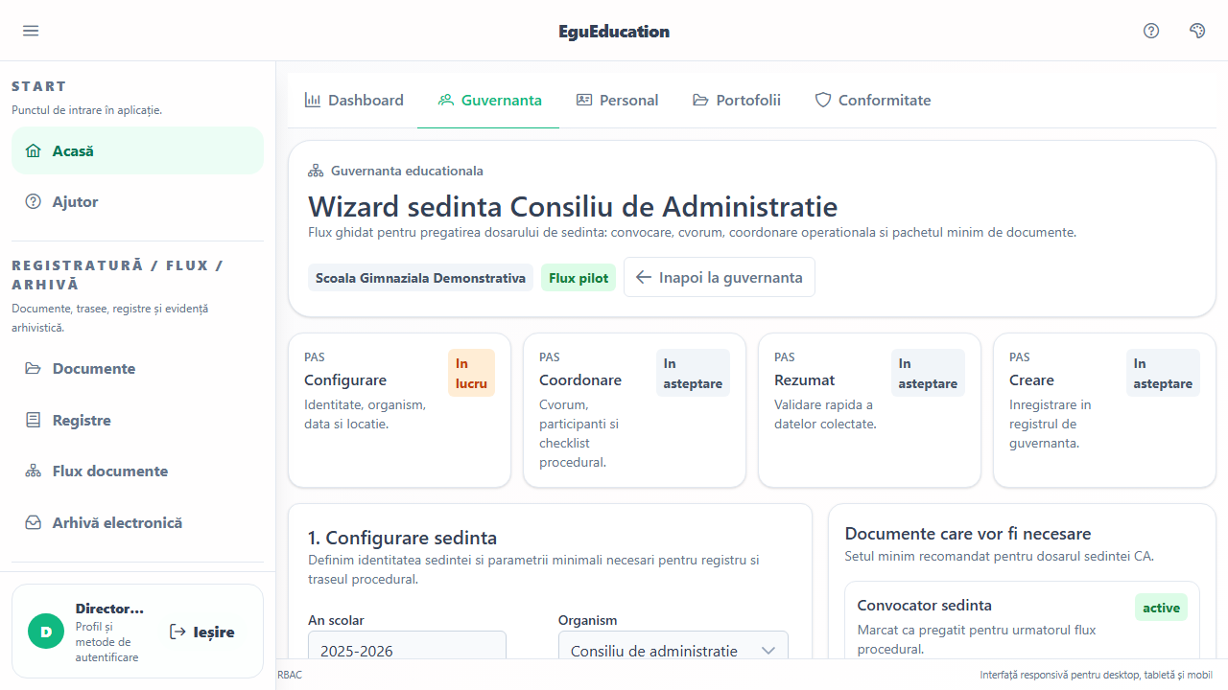
Consiliul de administratie
23
Wizard sedinta CA
Wizard-ul pentru sedinta CA ghideaza utilizatorul prin crearea sedintei, completarea participantilor si pregatirea documentelor esentiale.
Ce face utilizatorul
• Completezi datele sedintei si tipul acesteia.
• Adaugi participanti, convocator, lista de prezenta si materiale.
• Finalizezi sedinta astfel incat minutele si hotararile sa poata continua in flux.
Cum se foloseste ecranul
Utilizatorul porneste din acest ecran, completeaza informatiile necesare si verifica sumarul inainte de a salva sau de a trimite fluxul mai departe. La final, sedinta este inregistrata clar si pregatita pentru documentele derivate.
Rezultat final: Sedinta este inregistrata clar si pregatita pentru documentele derivate.
Ce observi in captura: Captura prezinta ecranul real folosit de utilizator in wizard sedinta ca, cu zonele de lista, filtrare, completare si actiune vizibile exact asa cum apar in aplicatie.
Guvernanta - sedinta CA

Slide 24
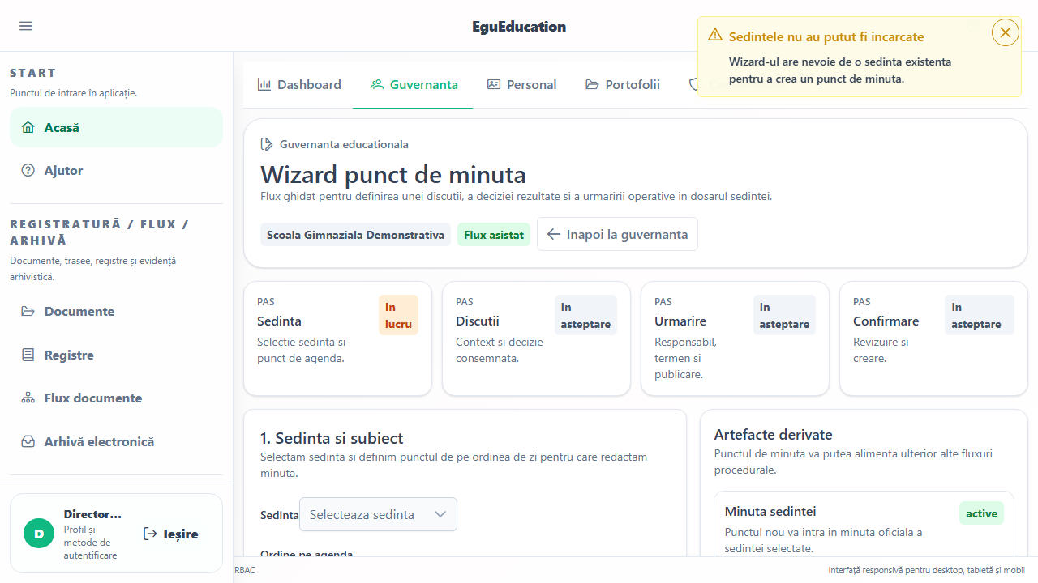
Consiliul de administratie / profesoral
24
Wizard punct de minuta
Punctele de minuta structureaza continutul sedintei si fac legatura intre discutie, masuri si actele care rezulta ulterior.
Ce face utilizatorul
• Alegi sedinta si formulezi punctul de discutie.
• Descrii continutul si masurile de urmarit.
• Pastrezi baza pentru hotarari si pentru monitorizarea implementarii.
Cum se foloseste ecranul
Utilizatorul porneste din acest ecran, completeaza informatiile necesare si verifica sumarul inainte de a salva sau de a trimite fluxul mai departe. La final, minuta devine clara, urmaribila si usor de folosit in pasii urmatori.
Rezultat final: Minuta devine clara, urmaribila si usor de folosit in pasii urmatori.
Ce observi in captura: Captura prezinta ecranul real folosit de utilizator in wizard punct de minuta, cu zonele de lista, filtrare, completare si actiune vizibile exact asa cum apar in aplicatie.
Guvernanta - punct de minuta

Slide 25
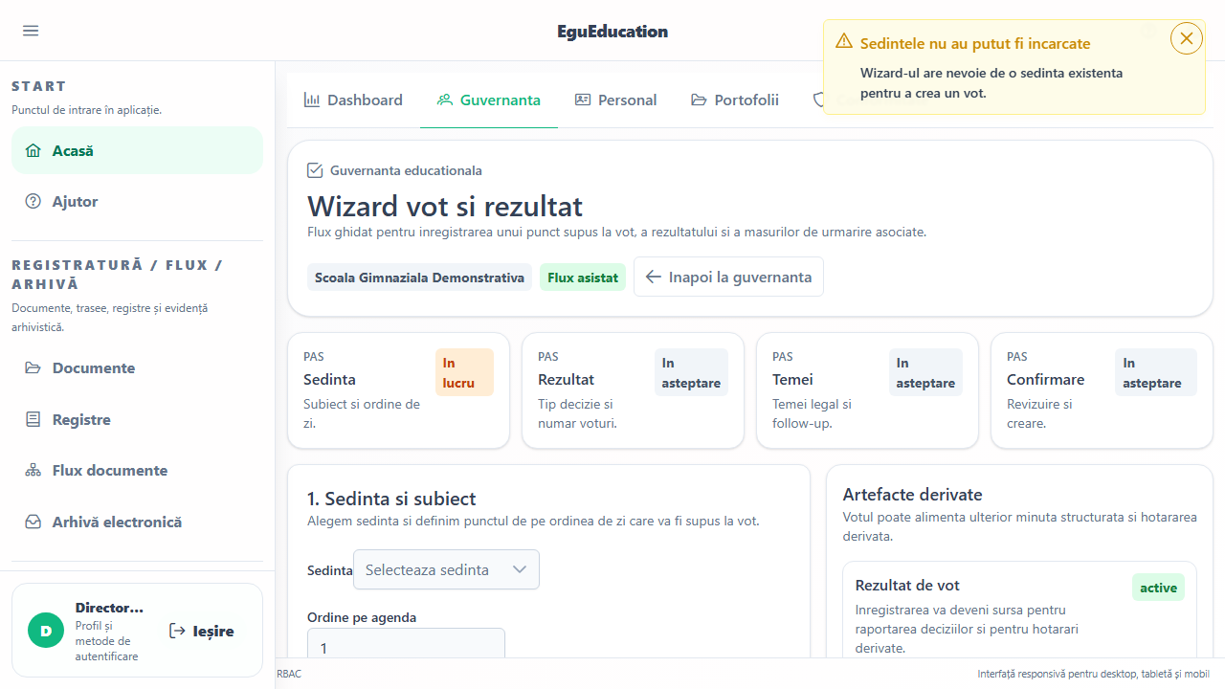
Consiliu si organisme
25
Wizard vot si rezultat
Votul consemneaza decizia formala asupra unei propuneri si pregateste terenul pentru hotarare sau aviz.
Ce face utilizatorul
• Selectezi sedinta si subiectul supus votului.
• Completezi rezultatul si observatiile necesare.
• Continui spre minuta structurata sau actul derivat.
Cum se foloseste ecranul
Utilizatorul porneste din acest ecran, completeaza informatiile necesare si verifica sumarul inainte de a salva sau de a trimite fluxul mai departe. La final, rezultatul votului este inregistrat unitar si poate fi probat ulterior.
Rezultat final: Rezultatul votului este inregistrat unitar si poate fi probat ulterior.
Ce observi in captura: Captura prezinta ecranul real folosit de utilizator in wizard vot si rezultat, cu zonele de lista, filtrare, completare si actiune vizibile exact asa cum apar in aplicatie.
Guvernanta - vot si rezultat

Slide 26
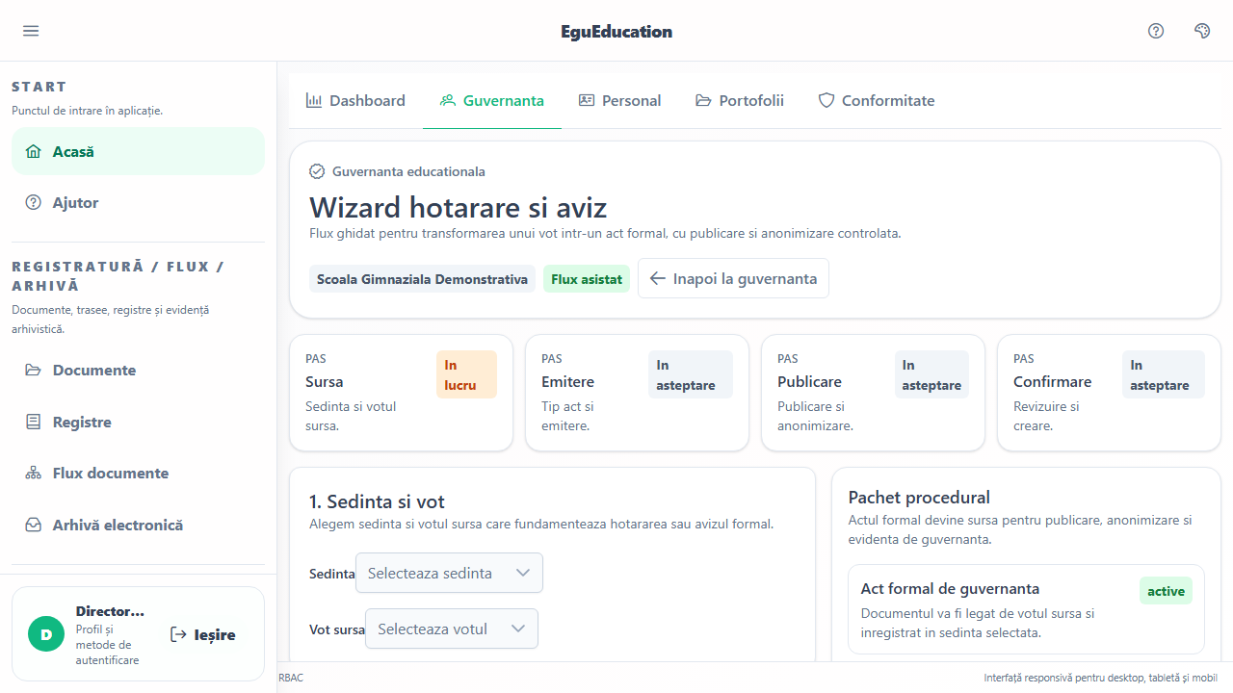
Acte formale
26
Wizard hotarare si aviz
Hotararile si avizele se creeaza ghidat, cu accent pe publicare, anonimizare si trasabilitate institutionala.
Ce face utilizatorul
• Pornesti de la sedinta sau de la rezultatul votului.
• Completezi titlul, continutul si datele de publicare.
• Stabilesti circuitul de publicare si controlul anonimizarii.
Cum se foloseste ecranul
Utilizatorul porneste din acest ecran, completeaza informatiile necesare si verifica sumarul inainte de a salva sau de a trimite fluxul mai departe. La final, actul formal este pregatit pentru evidenta, aprobare si comunicare institutionala.
Rezultat final: Actul formal este pregatit pentru evidenta, aprobare si comunicare institutionala.
Ce observi in captura: Captura prezinta ecranul real folosit de utilizator in wizard hotarare si aviz, cu zonele de lista, filtrare, completare si actiune vizibile exact asa cum apar in aplicatie.
Guvernanta - hotarare si aviz

Slide 27
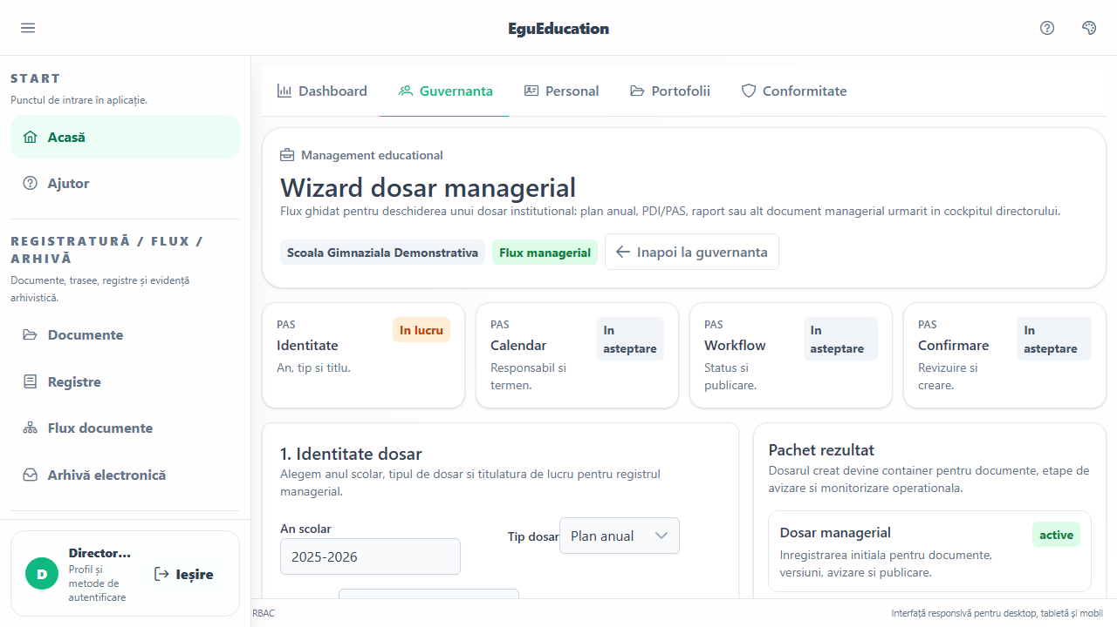
Portofoliu managerial
27
Wizard dosar managerial
Dosarele manageriale, inclusiv portofoliul directorului sau al adjunctului, sunt create intr-un flux ghidat de elaborare, avizare si publicare.
Ce face utilizatorul
• Alegi tipul dosarului si anul scolar.
• Completezi documentele si traseul de aprobare.
• Pregatesti publicarea si evidenta finala a dosarului.
Cum se foloseste ecranul
Utilizatorul porneste din acest ecran, completeaza informatiile necesare si verifica sumarul inainte de a salva sau de a trimite fluxul mai departe. La final, documentele manageriale sunt organizate coerent si usor de urmarit pe tot ciclul lor de viata.
Rezultat final: Documentele manageriale sunt organizate coerent si usor de urmarit pe tot ciclul lor de viata.
Ce observi in captura: Captura prezinta ecranul real folosit de utilizator in wizard dosar managerial, cu zonele de lista, filtrare, completare si actiune vizibile exact asa cum apar in aplicatie.
Guvernanta - dosar managerial

Slide 28
CP complet
28
Consiliul profesoral
In aplicatie, Consiliul profesoral urmeaza aceeasi logica de lucru ca si CA: sedinte, prezenta, puncte de minuta, voturi, hotarari, documente rezultate si urmarirea masurilor.
Pregatire sedinta
Desfasurare
Se stabilesc data, ordinea de zi, materialele si participantii.
Se consemneaza punctele discutate, voturile si rezultatele.
Documente finale
Se emit procesul-verbal, hotararile sau avizele si se pastreaza trasabilitatea.
Cum se foloseste in practica: In aplicatie, Consiliul profesoral urmeaza aceeasi logica de lucru ca si CA: sedinte, prezenta, puncte de minuta, voturi, hotarari, documente rezultate si urmarirea masurilor. Pregatire sedinta: Se stabilesc data, ordinea de zi, materialele si participantii. Desfasurare: Se consemneaza punctele discutate, voturile si rezultatele. Documente finale: Se emit procesul-verbal, hotararile sau avizele si se pastreaza trasabilitatea.
Guvernanta - CP

Slide 29
Structuri de lucru
29
Comisii si comisia de evaluare
Comisiile sunt tratate ca structuri operationale cu componenta, mandat, activitati si rezultate. Aceeasi logica se aplica si comisiei de evaluare.
Componenta
Activitate
Se inregistreaza membrii, rolurile si perioada mandatului.
Comisia produce rapoarte, decizii, punctaje sau recomandari, in functie de scop.
Urmarire
Starea, documentele si rezultatele comisiei raman usor de consultat si exportat.
Cum se foloseste in practica: Comisiile sunt tratate ca structuri operationale cu componenta, mandat, activitati si rezultate. Aceeasi logica se aplica si comisiei de evaluare. Componenta: Se inregistreaza membrii, rolurile si perioada mandatului. Activitate: Comisia produce rapoarte, decizii, punctaje sau recomandari, in functie de scop. Urmarire: Starea, documentele si rezultatele comisiei raman usor de consultat si exportat.
Guvernanta - comisii

Slide 30
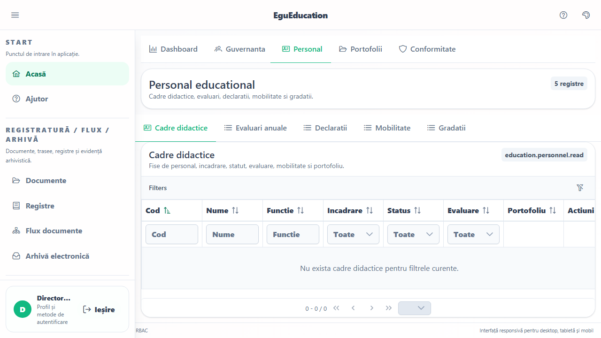
Personal educational
30
Zona Personal
Aici sunt gestionate fisele cadrelor didactice, evaluarile, declaratiile, mobilitatea si gradatiile de merit. Toate resursele folosesc aceeasi logica de lista, filtru si wizard.
Cum lucrezi
Ce obtii: Zona de personal ramane coerenta indiferent de subprocesul folosit.
• Deschizi resursa de lucru din taburile sau cardurile disponibile.
• Folosesti filtrarea si detaliul pentru consultare.
• Pornesti wizard-ul dedicat atunci cand creezi o inregistrare noua.
Cum citesti captura: Captura prezinta ecranul real folosit de utilizator in zona personal, cu zonele de lista, filtrare, completare si actiune vizibile exact asa cum apar in aplicatie.
Personal educational - ecran principal

Slide 31
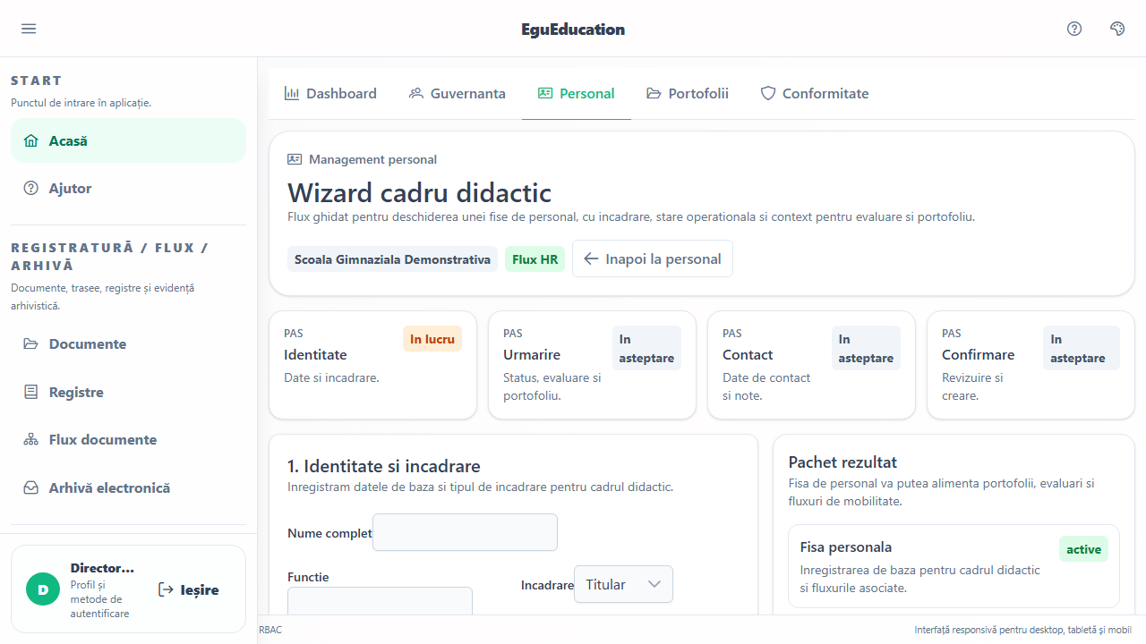
Fisa de personal
31
Wizard cadru didactic
Fisa cadrului didactic este punctul de plecare pentru celelalte fluxuri: evaluare, portofoliu, mobilitate si alte trasee administrative.
Ce face utilizatorul
• Completezi datele de baza, functia si tipul de incadrare.
• Stabilesti starea profesionala si legatura cu portofoliul.
• Salvezi fisa pentru a o putea folosi in restul modulului.
Cum se foloseste ecranul
Utilizatorul porneste din acest ecran, completeaza informatiile necesare si verifica sumarul inainte de a salva sau de a trimite fluxul mai departe. La final, ai o baza unica pentru istoricul si traseele cadrului didactic.
Rezultat final: Ai o baza unica pentru istoricul si traseele cadrului didactic.
Ce observi in captura: Captura prezinta ecranul real folosit de utilizator in wizard cadru didactic, cu zonele de lista, filtrare, completare si actiune vizibile exact asa cum apar in aplicatie.
Personal - wizard cadru didactic

Slide 32
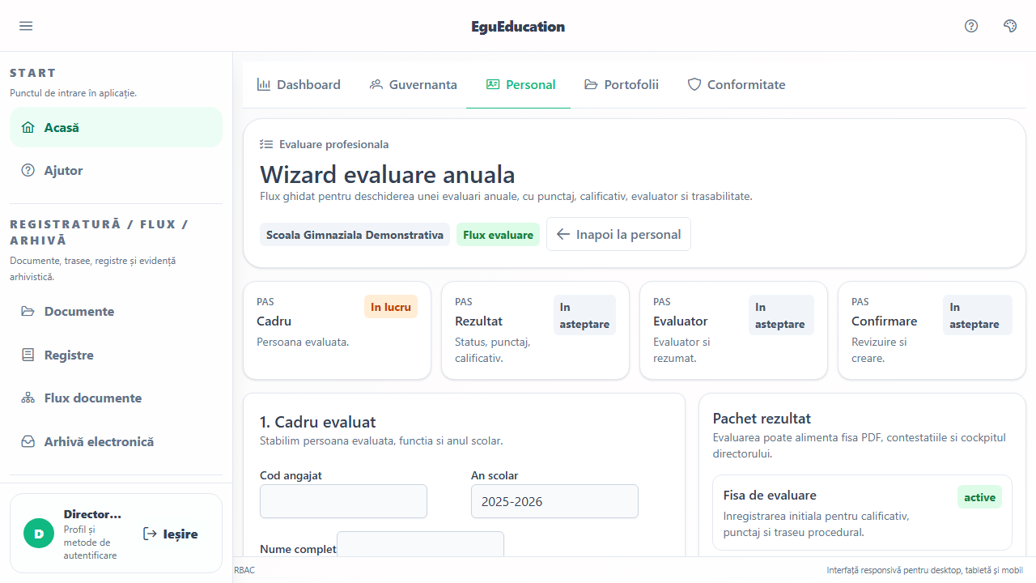
Evaluare profesionala
32
Wizard evaluare anuala
Evaluarea anuala este ghidata pas cu pas, astfel incat datele despre calificativ, criterii si traseu procedural sa fie usor de introdus si urmarit.
Ce face utilizatorul
• Selectezi cadrul didactic si anul scolar.
• Completezi criteriile, punctajele si rezumatul evaluarii.
• Salvezi pentru a continua cu finalizarea si comunicarea rezultatului.
Cum se foloseste ecranul
Utilizatorul porneste din acest ecran, completeaza informatiile necesare si verifica sumarul inainte de a salva sau de a trimite fluxul mai departe. La final, evaluarea are baza completa pentru calificativ, aprobare si istoric.
Rezultat final: Evaluarea are baza completa pentru calificativ, aprobare si istoric.
Ce observi in captura: Captura prezinta ecranul real folosit de utilizator in wizard evaluare anuala, cu zonele de lista, filtrare, completare si actiune vizibile exact asa cum apar in aplicatie.
Evaluare anuala - deschidere

Slide 33
Rezultat si dovada
33
Comunicarea rezultatului evaluarii
Dupa finalizare, rezultatul evaluarii poate fi comunicat cadrului didactic si pastrat in evidenta ca document oficial, impreuna cu eventualele contestatii si rezolvari.
Finalizare
Comunicare
Evaluatorul inchide evaluarea cu punctajul si calificativul final.
Rezultatul poate fi emis ca document si asociat cu dosarul de personal.
Contestatie
Daca apare o contestatie, aceasta ramane legata de evaluare si de rezultatul final.
Cum se foloseste in practica: Dupa finalizare, rezultatul evaluarii poate fi comunicat cadrului didactic si pastrat in evidenta ca document oficial, impreuna cu eventualele contestatii si rezolvari. Finalizare: Evaluatorul inchide evaluarea cu punctajul si calificativul final. Comunicare: Rezultatul poate fi emis ca document si asociat cu dosarul de personal. Contestatie: Daca apare o contestatie, aceasta ramane legata de evaluare si de rezultatul final.
Evaluare - comunicarea rezultatului

Slide 34
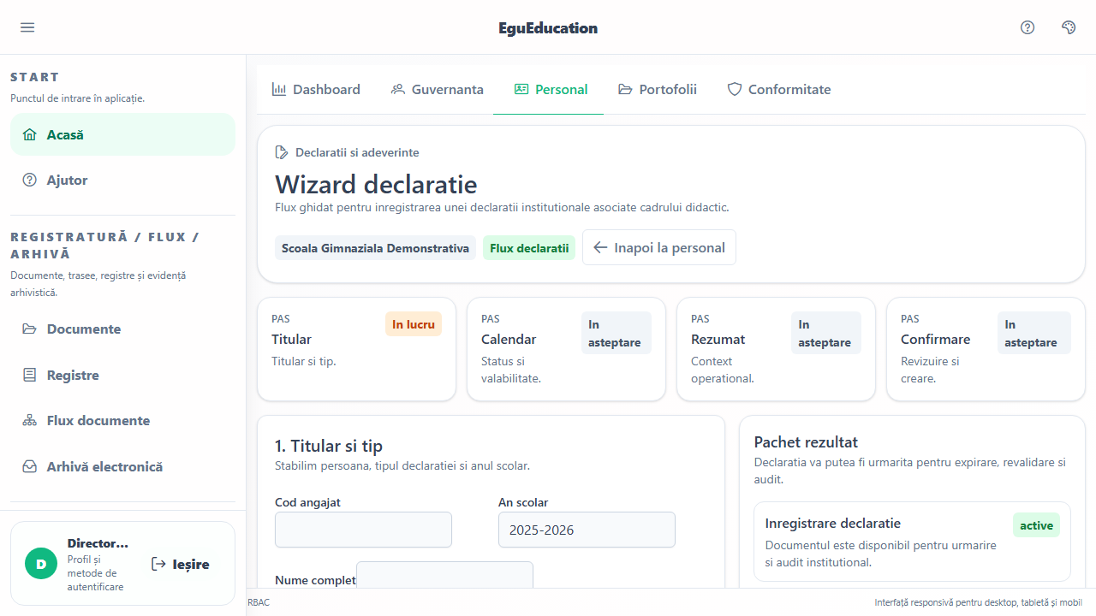
Declaratii si documente asumate
34
Wizard declaratie
Declaratiile sunt inregistrate simplu, cu tip, data, valabilitate si traseu de verificare. Utilizatorul vede usor ce este depus, validat sau expirat.
Ce face utilizatorul
• Alegi tipul declaratiei si cadrul didactic.
• Completezi datele de depunere si valabilitate.
• Salvezi declaratia pentru evidenta si audit.
Cum se foloseste ecranul
Utilizatorul porneste din acest ecran, completeaza informatiile necesare si verifica sumarul inainte de a salva sau de a trimite fluxul mai departe. La final, documentele asumate raman centralizate si usor de reinnoit la timp.
Rezultat final: Documentele asumate raman centralizate si usor de reinnoit la timp.
Ce observi in captura: Captura prezinta ecranul real folosit de utilizator in wizard declaratie, cu zonele de lista, filtrare, completare si actiune vizibile exact asa cum apar in aplicatie.
Declaratii

Slide 35
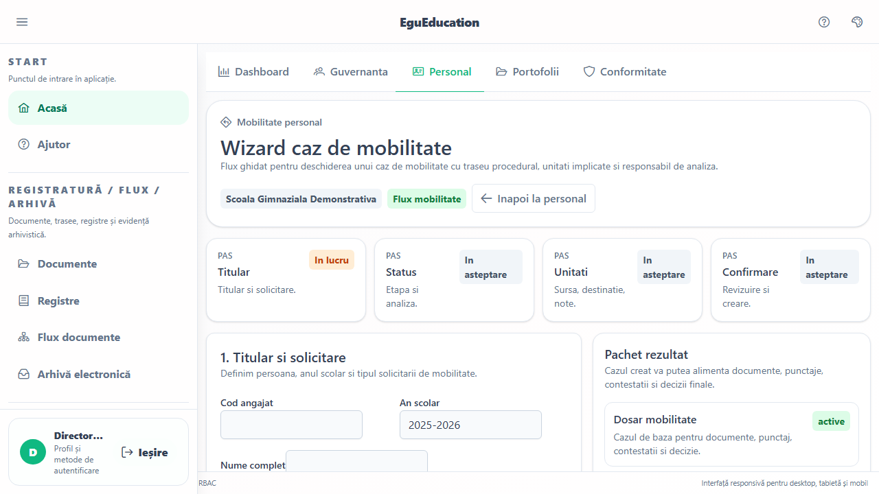
Mobilitate
35
Wizard mobilitate - deschidere caz
Cazurile de mobilitate sunt gestionate ca dosare distincte, cu tip de solicitare, etapa, documente si analiza administrativa.
Ce face utilizatorul
• Selectezi cadrul didactic si tipul solicitarii.
• Completezi unitatea sursa, destinatia si etapa curenta.
• Salvezi dosarul pentru a putea adauga documente si decizii.
Cum se foloseste ecranul
Utilizatorul porneste din acest ecran, completeaza informatiile necesare si verifica sumarul inainte de a salva sau de a trimite fluxul mai departe. La final, cazul de mobilitate devine usor de urmarit de la depunere pana la decizie.
Rezultat final: Cazul de mobilitate devine usor de urmarit de la depunere pana la decizie.
Ce observi in captura: Captura prezinta ecranul real folosit de utilizator in wizard mobilitate - deschidere caz, cu zonele de lista, filtrare, completare si actiune vizibile exact asa cum apar in aplicatie.
Mobilitate - deschiderea cazului

Slide 36
Mobilitate
36
Mobilitate - decizie si comunicare
Dupa analiza si punctaj, sistemul pastreaza traseul de decizie si documentele rezultate, astfel incat comunicarea finala sa fie clara si demonstrabila.
Analiza
Decizie
Se adauga documentele, criteriile si observatiile necesare.
Rezultatul final este salvat in dosar si poate produce un document oficial.
Comunicare
Rezultatul este usor de transmis si de regasit ulterior.
Cum se foloseste in practica: Dupa analiza si punctaj, sistemul pastreaza traseul de decizie si documentele rezultate, astfel incat comunicarea finala sa fie clara si demonstrabila. Analiza: Se adauga documentele, criteriile si observatiile necesare. Decizie: Rezultatul final este salvat in dosar si poate produce un document oficial. Comunicare: Rezultatul este usor de transmis si de regasit ulterior.
Mobilitate - etapa finala

Slide 37
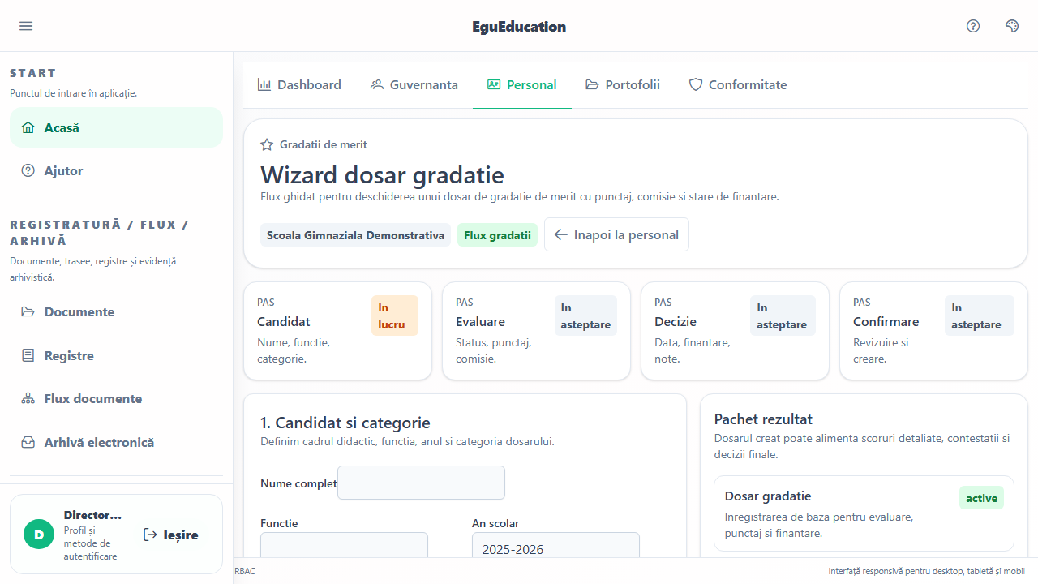
Gradatii
37
Wizard gradatie de merit
Gradatia de merit este tratata ca dosar cu punctaj, comisie, documente si rezultat final. Fluxul este usor de urmarit si pentru utilizator, si pentru management.
Ce face utilizatorul
• Completezi datele candidatului si categoria.
• Introduci punctajul si comisia responsabila.
• Pastrezi dosarul pentru evaluare, aprobare si finantare.
Cum se foloseste ecranul
Utilizatorul porneste din acest ecran, completeaza informatiile necesare si verifica sumarul inainte de a salva sau de a trimite fluxul mai departe. La final, ai un dosar coerent, usor de verificat si de raportat.
Rezultat final: Ai un dosar coerent, usor de verificat si de raportat.
Ce observi in captura: Captura prezinta ecranul real folosit de utilizator in wizard gradatie de merit, cu zonele de lista, filtrare, completare si actiune vizibile exact asa cum apar in aplicatie.
Gradatie de merit

Slide 38
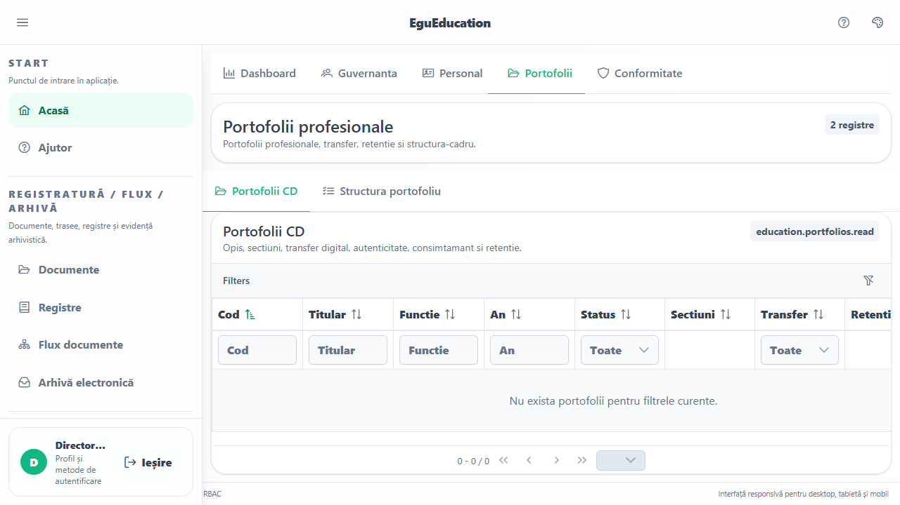
Portofolii
38
Portofolii profesionale - vedere de ansamblu
Zona de portofolii permite lucrul atat pe lista institutionala de portofolii, cat si pe structura-cadru a portofoliului profesional.
Cum lucrezi
Ce obtii: Portofoliile sunt tratate unitar, cu evidenta, structura si transfer.
• Consulti lista portofoliilor si starea lor curenta.
• Deschizi structura-cadru pentru a vedea sectiunile si regulile de retentie.
• Pornesti wizard-ul de creare atunci cand trebuie deschis un portofoliu nou.
Cum citesti captura: Captura prezinta ecranul real folosit de utilizator in portofolii profesionale - vedere de ansamblu, cu zonele de lista, filtrare, completare si actiune vizibile exact asa cum apar in aplicatie.
Portofolii profesionale

Slide 39
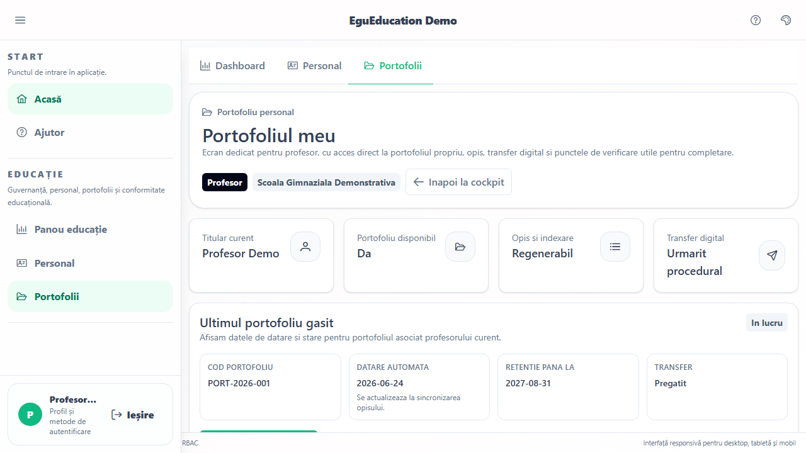
Experienta profesor
39
Portofoliul meu
Profesorul lucreaza direct in propriul portofoliu, unde vede starea, sectiunile, obligatiile si actiunile posibile pe portofoliul personal.
Ce face utilizatorul
• Deschizi portofoliul din cockpitul profesorului.
• Verifici starea curenta si sectiunile disponibile.
• Trimiti la verificare, validezi sau revii la completare, in functie de etapa.
Cum se foloseste ecranul
Utilizatorul porneste din acest ecran, completeaza informatiile necesare si verifica sumarul inainte de a salva sau de a trimite fluxul mai departe. La final, portofoliul personal devine usor de actualizat si de urmarit pe parcursul anului.
Rezultat final: Portofoliul personal devine usor de actualizat si de urmarit pe parcursul anului.
Ce observi in captura: Captura prezinta ecranul real folosit de utilizator in portofoliul meu, cu zonele de lista, filtrare, completare si actiune vizibile exact asa cum apar in aplicatie.
Portofoliul profesorului

Slide 40
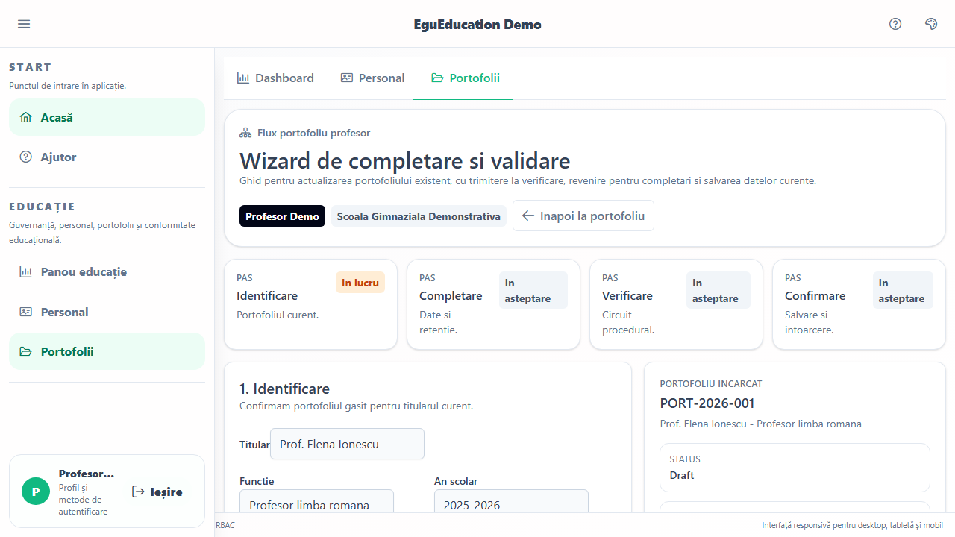
Portofolii
40
Workflow-ul de completare a portofoliului
Workflow-ul de portofoliu este gandit ca un ghid de lucru. Utilizatorul vede ce are de facut, ce documente conteaza si cand poate trece mai departe.
Ce face utilizatorul
• Parcurgi pasii de completare in ordinea propusa de sistem.
• Verifici sumarul si blocajele inainte de trimitere.
• Salvezi si revii in portofoliul tau atunci cand fluxul este gata.
Cum se foloseste ecranul
Utilizatorul porneste din acest ecran, completeaza informatiile necesare si verifica sumarul inainte de a salva sau de a trimite fluxul mai departe. La final, completarea portofoliului nu se mai bazeaza pe memorie sau pe liste externe.
Rezultat final: Completarea portofoliului nu se mai bazeaza pe memorie sau pe liste externe.
Ce observi in captura: Captura prezinta ecranul real folosit de utilizator in workflow-ul de completare a portofoliului, cu zonele de lista, filtrare, completare si actiune vizibile exact asa cum apar in aplicatie.
Workflow de portofoliu

Slide 41
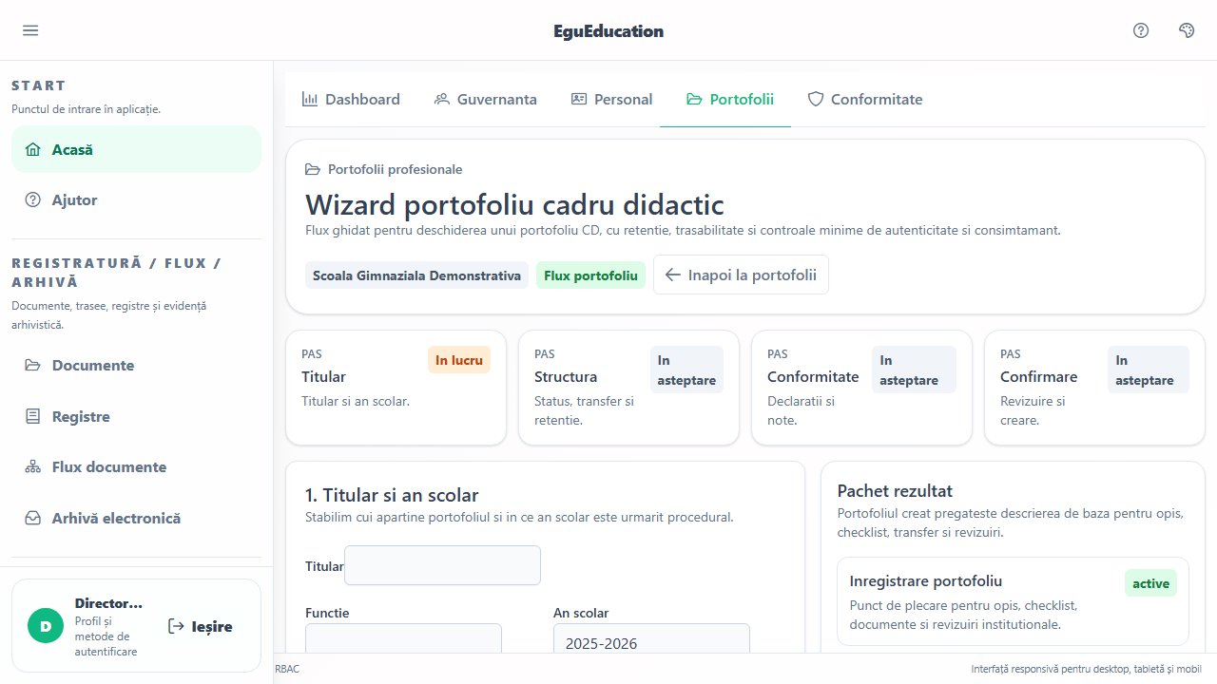
Portofolii institutionale
41
Wizard portofoliu cadru didactic
Secretariatul sau managementul poate deschide un portofoliu nou prin wizard-ul dedicat, stabilind titularul, structura si regulile de retentie.
Ce face utilizatorul
• Alegi titularul si functia.
• Stabilesti anul scolar, numarul de sectiuni si starea initiala.
• Configurezi autenticitatea, consimtamantul si transferul.
Cum se foloseste ecranul
Utilizatorul porneste din acest ecran, completeaza informatiile necesare si verifica sumarul inainte de a salva sau de a trimite fluxul mai departe. La final, portofoliul este creat corect si pregatit pentru completare sau verificare.
Rezultat final: Portofoliul este creat corect si pregatit pentru completare sau verificare.
Ce observi in captura: Captura prezinta ecranul real folosit de utilizator in wizard portofoliu cadru didactic, cu zonele de lista, filtrare, completare si actiune vizibile exact asa cum apar in aplicatie.
Creare portofoliu institutional

Slide 42
Cerinte metodologice
42
Opis, indexare si datare
Portofoliul profesional este usor de urmarit deoarece documentele pot fi ordonate, indexate si datate in mod consecvent. Utilizatorul stie astfel ce exista, ce lipseste si in ce ordine se regasesc dovezile.
Opis
Indexare
Sistemul pastreaza lista documentelor din portofoliu intr-o forma clara si usor de consultat.
Documentele raman ordonate pe sectiuni si componente, astfel incat verificarea sa fie rapida.
Datare
Momentul actualizarii si al introducerii documentelor este vizibil si usor de urmarit.
Cum se foloseste in practica: Portofoliul profesional este usor de urmarit deoarece documentele pot fi ordonate, indexate si datate in mod consecvent. Utilizatorul stie astfel ce exista, ce lipseste si in ce ordine se regasesc dovezile. Opis: Sistemul pastreaza lista documentelor din portofoliu intr-o forma clara si usor de consultat. Indexare: Documentele raman ordonate pe sectiuni si componente, astfel incat verificarea sa fie rapida. Datare: Momentul actualizarii si al introducerii documentelor este vizibil si usor de urmarit.
Portofoliu - opis si indexare

Slide 43
Separarea documentelor
43
Portofoliu profesional versus dosar personal
Manualul de utilizare trateaza portofoliul profesional si dosarul personal ca doua zone distincte, chiar daca unele informatii se coreleaza. Utilizatorul trebuie sa stie clar unde lucreaza si ce rezultat obtine.
Portofoliu profesional
Dosar personal
Contine dovezi, sectiuni si materiale pentru activitatea profesionala si evaluarea cadrului didactic.
Contine documente de personal, evidenta administrativa si alte piese tinute in custodie institutionala.
Legatura controlata
Aplicatia permite urmarirea relatiei dintre ele fara a le confunda in exploatarea zilnica.
Cum se foloseste in practica: Manualul de utilizare trateaza portofoliul profesional si dosarul personal ca doua zone distincte, chiar daca unele informatii se coreleaza. Utilizatorul trebuie sa stie clar unde lucreaza si ce rezultat obtine. Portofoliu profesional: Contine dovezi, sectiuni si materiale pentru activitatea profesionala si evaluarea cadrului didactic. Dosar personal: Contine documente de personal, evidenta administrativa si alte piese tinute in custodie institutionala. Legatura controlata: Aplicatia permite urmarirea relatiei dintre ele fara a le confunda in exploatarea zilnica.
Separarea intre portofoliu si dosar personal

Slide 44
Portofolii si personal
44
Transfer digital si mobilitate
Atunci cand cadrul didactic se muta, este detasat sau intra intr-un alt traseu de mobilitate, portofoliul si documentele asociate raman usor de urmarit prin stari clare de transfer si receptie.
Pregatire
Transmitere
Se verifica portofoliul si se pregatesc documentele pentru predare.
Transferul poate fi marcat ca trimis si apoi receptionat.
Confirmare
Exista istoric de predare si receptie pentru a evita pierderea de informatie.
Cum se foloseste in practica: Atunci cand cadrul didactic se muta, este detasat sau intra intr-un alt traseu de mobilitate, portofoliul si documentele asociate raman usor de urmarit prin stari clare de transfer si receptie. Pregatire: Se verifica portofoliul si se pregatesc documentele pentru predare. Transmitere: Transferul poate fi marcat ca trimis si apoi receptionat. Confirmare: Exista istoric de predare si receptie pentru a evita pierderea de informatie.
Transfer digital si mobilitate

Slide 45
Utilizare in procese institutionale
45
Valorificarea portofoliului
Portofoliul nu este doar o colectie de documente. In aplicatie, el poate sustine evaluari, mobilitate, gradatii si alte decizii institutionale.
Evaluare
Mobilitate
Portofoliul este baza utila pentru analiza performantei si a activitatii didactice.
Documentele relevante pot fi regasite rapid atunci cand cazul de mobilitate o cere.
Gradatie / dezvoltare
Dovezile pot sustine dosare si raportari orientate pe performanta profesionala.
Cum se foloseste in practica: Portofoliul nu este doar o colectie de documente. In aplicatie, el poate sustine evaluari, mobilitate, gradatii si alte decizii institutionale. Evaluare: Portofoliul este baza utila pentru analiza performantei si a activitatii didactice. Mobilitate: Documentele relevante pot fi regasite rapid atunci cand cazul de mobilitate o cere. Gradatie / dezvoltare: Dovezile pot sustine dosare si raportari orientate pe performanta profesionala.
Valorificarea portofoliului profesional

Slide 46
Regulamente institutionale
46
ROF si ROI
Regulamentele unitatii sunt urmarite prin versiuni, avizare, aprobare, inregistrare si publicare. Utilizatorul nu mai cauta documentul final in afara sistemului.
Versionare
Circuit
Fiecare regulament are un istoric clar al versiunilor.
Se urmareste traseul prin consultare, CP, CA si publicare.
Publicare
Versiunea corecta ramane usor de identificat si de pus la dispozitie.
Cum se foloseste in practica: Regulamentele unitatii sunt urmarite prin versiuni, avizare, aprobare, inregistrare si publicare. Utilizatorul nu mai cauta documentul final in afara sistemului. Versionare: Fiecare regulament are un istoric clar al versiunilor. Circuit: Se urmareste traseul prin consultare, CP, CA si publicare. Publicare: Versiunea corecta ramane usor de identificat si de pus la dispozitie.
Regulamente institutionale

Slide 47
Consiliul de administratie
47
CA complet
Consiliul de administratie este tratat in aplicatie ca un proces complet: componenta, sedinta, prezenta, minuta, vot, hotarare si urmarirea masurilor.
Componenta
Sedinta
Membrii si rolurile pot fi evidentiati in mod clar.
Documentele si prezenta sedintei sunt pregatite sistematic.
Decizie
Minuta, votul si hotararea raman legate intre ele pentru trasabilitate.
Cum se foloseste in practica: Consiliul de administratie este tratat in aplicatie ca un proces complet: componenta, sedinta, prezenta, minuta, vot, hotarare si urmarirea masurilor. Componenta: Membrii si rolurile pot fi evidentiati in mod clar. Sedinta: Documentele si prezenta sedintei sunt pregatite sistematic. Decizie: Minuta, votul si hotararea raman legate intre ele pentru trasabilitate.
Consiliul de administratie

Slide 48
Consiliul profesoral
48
CP complet
Pentru Consiliul profesoral, utilizatorul urmeaza aceeasi logica simpla de lucru, cu accent pe sedinta, discutii, vot si actele rezultate.
Sedinte
Consemnare
Se pregatesc ordinea de zi, prezenta si materialele de lucru.
Se noteaza punctele de minuta si rezultatele votului.
Acte finale
Se pot urmari procesul-verbal si actele care deriva din sedinta.
Cum se foloseste in practica: Pentru Consiliul profesoral, utilizatorul urmeaza aceeasi logica simpla de lucru, cu accent pe sedinta, discutii, vot si actele rezultate. Sedinte: Se pregatesc ordinea de zi, prezenta si materialele de lucru. Consemnare: Se noteaza punctele de minuta si rezultatele votului. Acte finale: Se pot urmari procesul-verbal si actele care deriva din sedinta.
Consiliul profesoral

Slide 49
Organizare interna
49
Comisii si comisia de evaluare
Comisiile sunt usor de gestionat atunci cand utilizatorul are la indemana componenta, mandatul, documentele si rezultatele intr-un singur loc.
Mandat
Documente
Se stie cine face parte din comisie si pana cand.
Se pastreaza rapoartele, anexele, punctajele sau recomandarile.
Rezultate
Concluziile comisiei pot fi folosite in evaluare, management sau raportare.
Cum se foloseste in practica: Comisiile sunt usor de gestionat atunci cand utilizatorul are la indemana componenta, mandatul, documentele si rezultatele intr-un singur loc. Mandat: Se stie cine face parte din comisie si pana cand. Documente: Se pastreaza rapoartele, anexele, punctajele sau recomandarile. Rezultate: Concluziile comisiei pot fi folosite in evaluare, management sau raportare.
Comisii si evaluare

Slide 50
Personal educational
50
Comunicarea rezultatului evaluarii
Din perspectiva utilizatorului, partea importanta este ca rezultatul evaluarii sa poata fi consultat, comunicat si regasit ulterior fara ambiguitati.
Claritate
Document
Calificativul si punctajul final sunt usor de identificat.
Comunicarea poate fi legata de documentul rezultat sau de dosarul personal.
Istoric
Se pastreaza traseul pana la rezolvare, inclusiv atunci cand exista contestatii.
Cum se foloseste in practica: Din perspectiva utilizatorului, partea importanta este ca rezultatul evaluarii sa poata fi consultat, comunicat si regasit ulterior fara ambiguitati. Claritate: Calificativul si punctajul final sunt usor de identificat. Document: Comunicarea poate fi legata de documentul rezultat sau de dosarul personal. Istoric: Se pastreaza traseul pana la rezolvare, inclusiv atunci cand exista contestatii.
Comunicarea rezultatului evaluarii

Slide 51
Portofoliu managerial
51
Portofoliul directorului
Portofoliul directorului este prezentat ca un dosar managerial distinct, cu documente, etape si publicare proprii. Utilizatorul nu il confunda cu dosarul personal sau cu registratura obisnuita.
Documente
Flux
Sunt grupate materialele manageriale relevante pentru activitatea directorului.
Exista traseu de elaborare, avizare, aprobare si publicare.
Control
Conducerea si secretariatul pot verifica usor starea dosarului.
Cum se foloseste in practica: Portofoliul directorului este prezentat ca un dosar managerial distinct, cu documente, etape si publicare proprii. Utilizatorul nu il confunda cu dosarul personal sau cu registratura obisnuita. Documente: Sunt grupate materialele manageriale relevante pentru activitatea directorului. Flux: Exista traseu de elaborare, avizare, aprobare si publicare. Control: Conducerea si secretariatul pot verifica usor starea dosarului.
Portofoliul directorului

Slide 52
Portofoliu managerial
52
Portofoliul directorului adjunct
Directorul adjunct beneficiaza de acelasi mod ordonat de lucru, cu propriul dosar managerial si cu propria evidenta a documentelor importante.
Separare clara
Traseu identic
Portofoliul adjunctului ramane distinct de cel al directorului.
Se urmareste acelasi ciclu de elaborare, avizare si publicare.
Consultare rapida
Documentele si stadiul lor pot fi regasite usor de catre utilizatorii autorizati.
Cum se foloseste in practica: Directorul adjunct beneficiaza de acelasi mod ordonat de lucru, cu propriul dosar managerial si cu propria evidenta a documentelor importante. Separare clara: Portofoliul adjunctului ramane distinct de cel al directorului. Traseu identic: Se urmareste acelasi ciclu de elaborare, avizare si publicare. Consultare rapida: Documentele si stadiul lor pot fi regasite usor de catre utilizatorii autorizati.
Portofoliul directorului adjunct

Slide 53
Export si evidenta
53
Documente-model si PDF-uri oficiale
Multe fluxuri din aplicatie se pot transforma in documente usor de tiparit, arhivat sau trimis mai departe. Pentru utilizator, important este ca aceste iesiri sa fie consecvente si usor de obtinut.
PDF-uri
Documente-model
Portofolii, evaluari, mobilitate, gradatii sau rapoarte pot genera iesiri gata de utilizare.
Sedintele, hotararile si alte acte institutionale pornesc din aceeasi structura de lucru.
Trasabilitate
Documentele raman legate de inregistrarea sursa, ceea ce usureaza controlul si verificarea.
Cum se foloseste in practica: Multe fluxuri din aplicatie se pot transforma in documente usor de tiparit, arhivat sau trimis mai departe. Pentru utilizator, important este ca aceste iesiri sa fie consecvente si usor de obtinut. PDF-uri: Portofolii, evaluari, mobilitate, gradatii sau rapoarte pot genera iesiri gata de utilizare. Documente-model: Sedintele, hotararile si alte acte institutionale pornesc din aceeasi structura de lucru. Trasabilitate: Documentele raman legate de inregistrarea sursa, ceea ce usureaza controlul si verificarea.
Documente oficiale si PDF-uri

Slide 54
Cockpit si analiza
54
Rapoarte manageriale strict necesare
Rapoartele manageriale sunt gandite pentru intrebari reale de conducere: ce sedinte lipsesc, cate portofolii sunt in lucru, unde sunt blocaje, ce evaluari trebuie urmarite si ce trebuie publicat.
Guvernanta
Portofolii si personal
Sedinte, hotarari, prezenta, organisme si masuri de implementare.
Situatia portofoliilor, evaluarilor, mobilitatii si gradatiilor.
Conformitate
Cerinte, publicari, dovada si starea documentelor institutionale.
Cum se foloseste in practica: Rapoartele manageriale sunt gandite pentru intrebari reale de conducere: ce sedinte lipsesc, cate portofolii sunt in lucru, unde sunt blocaje, ce evaluari trebuie urmarite si ce trebuie publicat. Guvernanta: Sedinte, hotarari, prezenta, organisme si masuri de implementare. Portofolii si personal: Situatia portofoliilor, evaluarilor, mobilitatii si gradatiilor. Conformitate: Cerinte, publicari, dovada si starea documentelor institutionale.
Rapoarte manageriale

Slide 55
Parcurs pe rol
55
Scenariu complet - profesor
Acesta este traseul tipic al profesorului in aplicatie, din punctul de vedere al muncii de zi cu zi.
1
2
3
4
Intrare
Portofoliu
Evaluare
Documente asumate
Profesorul porneste din cockpitul propriu si vede obligatiile active.
Completeaza sau verifica propriul portofoliu profesional.
Consulta evaluarea si eventualele rezultate sau contestatii.
Verifica declaratii, mobilitate si alte documente personale.
Rezultatul final pentru utilizator
Profesorul poate lucra pe propriile responsabilitati fara sprijin tehnic suplimentar. Acest parcurs arata ordinea fireasca in care utilizatorul poate lucra, fara sa piarda contextul intre module si fara sa dubleze informatia in afara aplicatiei.
Parcurs pe rol - profesor

Slide 56
Parcurs pe rol
56
Scenariu complet - director
Directorul lucreaza in sistem prin decizie rapida, control operational si lansarea fluxurilor institutionale.
1
2
3
4
Cockpit
Guvernanta
Personal
Rapoarte
Verifica indicatorii, alertele si punctele critice.
Gestioneaza sedinte, hotarari, comisii si documente manageriale.
Urmareste evaluari, portofolii si cazuri administrative importante.
Consulta rapoarte standard pentru decizie si raportare.
Rezultatul final pentru utilizator
Directorul vede rapid unde trebuie sa intervina si ce documente trebuie finalizate. Acest parcurs arata ordinea fireasca in care utilizatorul poate lucra, fara sa piarda contextul intre module si fara sa dubleze informatia in afara aplicatiei.
Parcurs pe rol - director

Slide 57
Parcurs pe rol
57
Scenariu complet - secretariat
Secretariatul foloseste aplicatia pentru pregatire, evidenta, trimitere in flux si controlul documentelor rezultate.
1
2
3
4
Cockpit
Guvernanta
Personal
Portofolii
Vede ce sedinte, dosare sau portofolii sunt active.
Pregateste sedinte, minute, hotarari si documente manageriale.
Administreaza fise, declaratii si alte inregistrari de personal.
Controleaza starea, descrierea si transferul portofoliilor.
Rezultatul final pentru utilizator
Secretariatul pastreaza ordinea operationala a scolii fara a dubla informatia in afara sistemului. Acest parcurs arata ordinea fireasca in care utilizatorul poate lucra, fara sa piarda contextul intre module si fara sa dubleze informatia in afara aplicatiei.
Parcurs pe rol - secretariat

Slide 58
Parcurs pe rol
58
Scenariu complet - registratura si arhiva
Pentru zona administrativa, aplicatia acopera toata viata documentului, de la intrare pana la arhivare.
1
2
3
4
Inregistrare
Urmarire
Finalizare
Arhivare
Documentul este introdus in registratura cu toate datele necesare.
Se verifica detaliul, legaturile si eventualul task de workflow.
Documentul este inchis dupa raspuns sau decizie.
Inregistrarea este transferata in eArhiva cu fond, serie si locatie.
Rezultatul final pentru utilizator
Administratia poate demonstra traseul documentului fara rupturi intre module. Acest parcurs arata ordinea fireasca in care utilizatorul poate lucra, fara sa piarda contextul intre module si fara sa dubleze informatia in afara aplicatiei.
Parcurs pe rol - registratura si arhiva

Slide 59
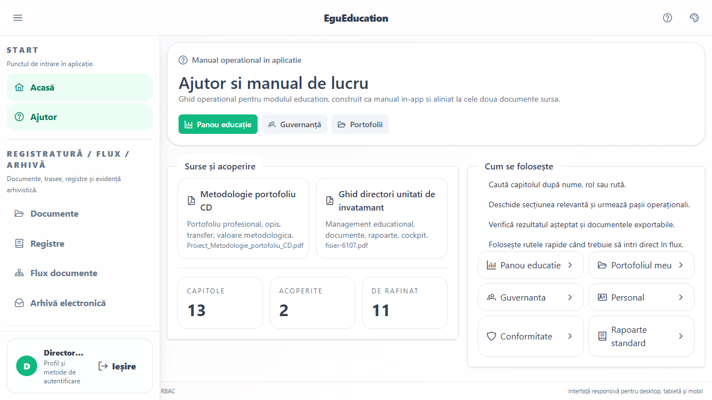
Ajutor contextual
59
Centrul de ajutor din aplicatie
Aplicatia include si un ecran de ajutor intern. Acesta poate fi folosit ca punct de pornire atunci cand utilizatorii au nevoie de orientare pe fluxuri sau rute.
Cum lucrezi
Ce obtii: Manualul de lucru este accesibil chiar din interiorul aplicatiei.
• Deschizi Ajutor din meniul principal.
• Cauti capitolul relevant pentru rolul sau fluxul tau.
• Intri apoi direct in zona operationala din linkurile rapide.
Cum citesti captura: Captura prezinta ecranul real folosit de utilizator in centrul de ajutor din aplicatie, cu zonele de lista, filtrare, completare si actiune vizibile exact asa cum apar in aplicatie.
Ajutor contextual in aplicatie

Slide 60
Inchidere
60
Recomandari de utilizare
Pentru ca utilizarea sa ramana simpla si sigura, aplicatia trebuie folosita consecvent pe aceeasi logica: listare, filtrare, detaliu, wizard, rezultat. Aceasta disciplina ajuta atat utilizatorul, cat si institutia.
Lucreaza din module
Foloseste stari si filtre
Porneste intotdeauna din modulul potrivit, nu din documente salvate local.
Ele sunt gandite sa-ti arate exact ce ai de facut in momentul curent.
Pastreaza traseul in sistem
Documentele, sedintele, evaluarile si portofoliile trebuie continuate in aplicatie pentru a ramane urmaribile.
Cum se foloseste in practica: Pentru ca utilizarea sa ramana simpla si sigura, aplicatia trebuie folosita consecvent pe aceeasi logica: listare, filtrare, detaliu, wizard, rezultat. Aceasta disciplina ajuta atat utilizatorul, cat si institutia. Lucreaza din module: Porneste intotdeauna din modulul potrivit, nu din documente salvate local. Foloseste stari si filtre: Ele sunt gandite sa-ti arate exact ce ai de facut in momentul curent. Pastreaza traseul in sistem: Documentele, sedintele, evaluarile si portofoliile trebuie continuate in aplicatie pentru a ramane urmaribile.
Bune practici de utilizare

